Slide 1
ADK互換モジュールで遊ぶAndroid™
第４回名古屋Android勉強会
2012/2/18
愛知工業大学 本山キャンパス
@magoroku15 最底辺活動家

Slide 2
当日の記録
告知
http://www.atnd.org/events/24616
資料
http://www.slideshare.net/magoroku15/poormans-adk-11350123
twitterまとめ
http://togetter.com/li/259984
ソースコード
https://github.com/magoroku15/OpenAccessoryDemo
Ustアーカイブ
http://www.ustream.tv/recorded/20520666

Slide 3
このコースの目的と内容
目的
AndroidアプリケーションデベロッパがAndroid Open Accessory を理解する。同時にHWを理解する事が広げる世界を体感する。
内容
互換モジュールの組み立て
Androidとの接続と動作確認
互換モジュールの仕組み
Android側の仕組み

Slide 4
PART0 事前準備

Slide 5
最新リソース
このドキュメントを含む、最新のリソースは以下で管理しています
https://github.com/magoroku15/OpenAccessoryDemo
App Source CodeAndroid アプリのソースコード
Doc ドキュメント類
Firmware マイコンのソース・バイナリ
紹介するMicrochip Technology Inc作成のアンドロイドアプリをAndroid Marketからインストールしておいてください
Microchipで検索
基本的なアクセサリデモ3.x
基本的なアクセサリデモ2.3.x以降

Slide 6
レベルごとの準備
レベル１ 手ぶらコース
特に準備は不要です
レベル２ 実機に接続して動かす
ADKに対応したAndroid実機とACアダプタを用意
レベル３ マイコン実行イメージのビルドまで
MPLABXをインストールしたＰＣを用意
レベル４ Androidアプリのビルドまで
Android SDKをインストールしたＰＣを用意

Slide 7
ソースコード・ドキュメント
Githubで管理
https://github.com/magoroku15/OpenAccessoryDemo
２つの方法
Githubにアカウントを作ってfork
Linux/Macで開発する人にお勧め
Zipでダウンロード改変してcommit & push
ZIPアーカイブをダウンロード
Windowsで開発する人向け

Slide 8
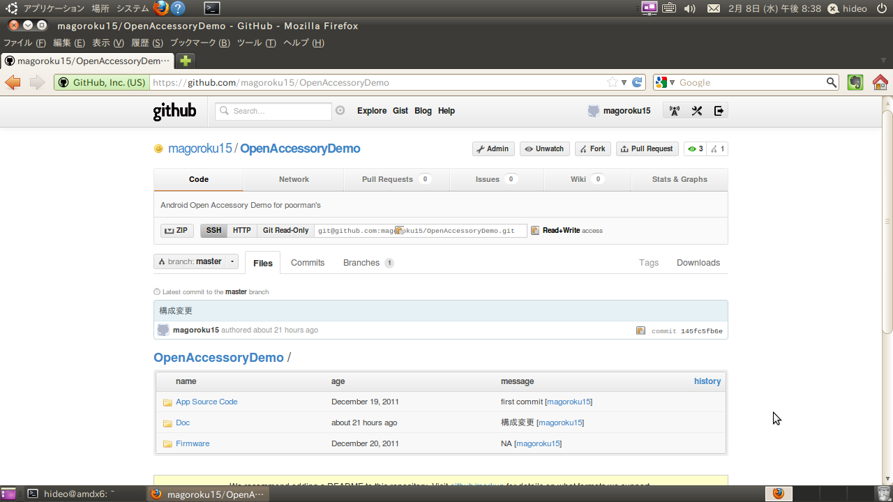
https://github.com/magoroku15/OpenAccessoryDemo
Gitに慣れて
いない人は
ここからZipを
ダウンロード
Githubにアカウントのある人は、ここから。Forkも歓迎

Slide 9
OpenAccessoryDemoの内容
App Source Code Androidアプリのソース
v2.3.x 2.3.4以降のADKアプリのソース
V3.x 3.x以降のADKアプリのｓ-す
Doc
Poorman’s adk.pptx この資料
OpenAccDemo.pdf 回路図 PDF形式
OpenAccDemo.sch 回路図 EagleCAD形式
Firmware Firmwareのソース

Slide 10
Android SDKのインストール
ハンズオンでAndroidのサンプルプログラムの解説を行い、その中でAppの作成に軽く触れます
動作確認はマーケットからダウンロードしたアプリで行います
サンプルソースのバージョンに合わせて各自で事前にインストールを済ませておいてください
Androidのバージョンが2.3.xの場合
API 10に加えてGoogle APIアドオンが必要
Androidのバージョンが3.1以降の場合
API12が必要

Slide 11
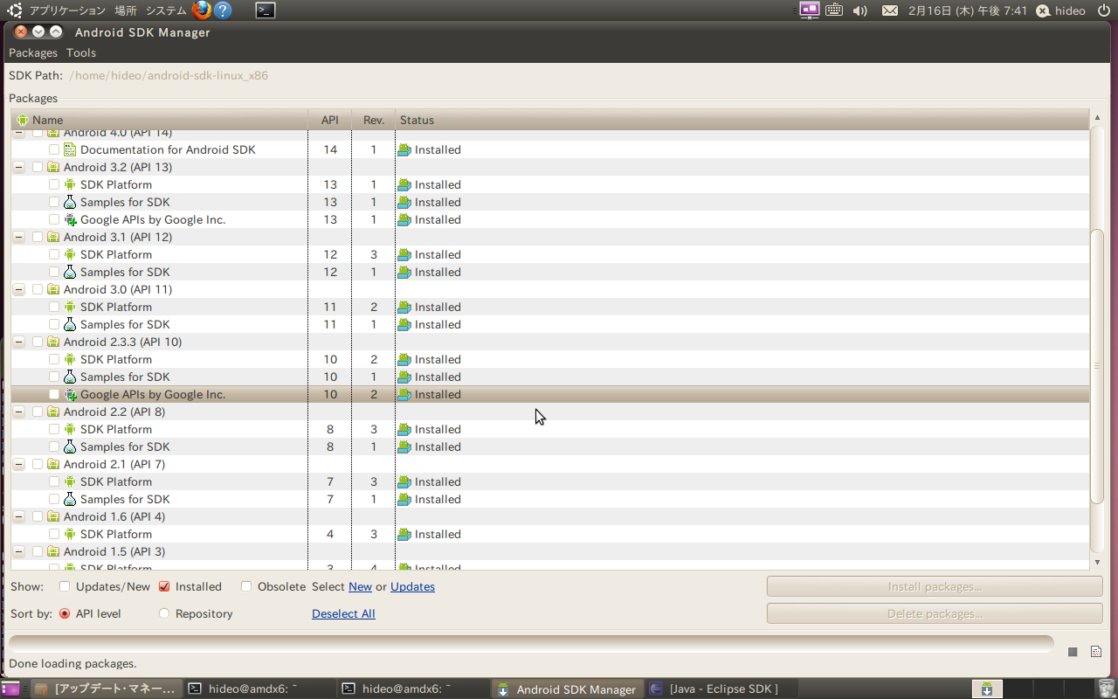
SDKのバージョン・アドオン
API 12
API 10 + addon “Google APIs by Google Inc.”

Slide 12
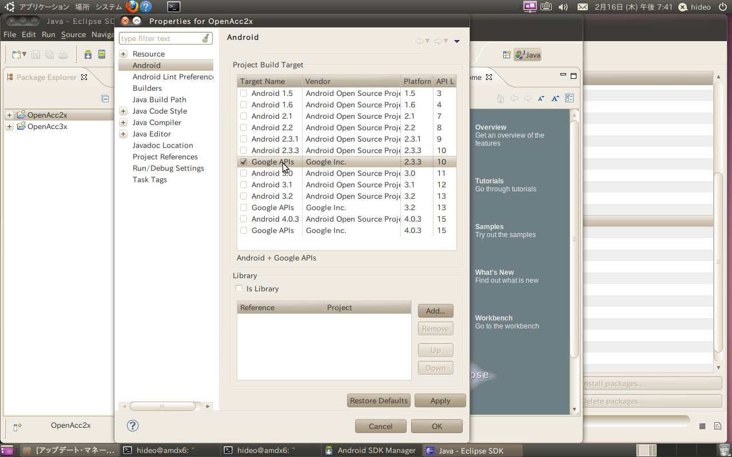
Android SDKの確認 v2.x
v2.3.xの場合
0) SDK Managerで「Android 2.3.3 (API10)のGoogle APIsアドオン」をインストール
1) 新規のAndroidプロジェクトを作成
2) 「Create project from existing source」を選択
3) Locationをgithubからダウンロードしたzipを展開したフォルダの中の「OpenAccessoryDemo/App Source Code/v2.3.x」に設定
4) Nextをクリック
5) Build Targetを「Google APIs-2.3.3-10」
6) Finishをクリック

Slide 13

Android SDKの確認 v3.x,v4.x
v3.x,v4.xの場合
0) SDK Managerで「Android 3.1 (API12) SDK Platform」をインストール
1) 新規のAndroidプロジェクトを作成
2) 「Create project from existing source」を選択
3) Locationをgithubからダウンロードしたzipを展開したフォルダの中の「OpenAccessoryDemo/App Source Code/v3.x」に設定
4) Nextをクリック
5) Build Targetを「Android 3.1 (API12)」
6) Finishをクリック

Slide 14
MPLABXのインストール
PIC用のIDE
従来のMPLABはWindows専用だった
MPLABXはNetBeansベースでマルチプラットフォーム
PIC24シリーズ向けはコンパイラも無償/最適化に制限
http://ww1.microchip.com/downloads/mplab/X/から
Platformを選択
以下をチェックして[Download Now]
MPLAB IDE X v1.00
MPLAB X IDE Release Notes/User' Guide (supersedes info in installer)
MPLAB C30 Lite Compiler for dsPIC DSCs and PIC24 MCUs
[Download Now]

Slide 15
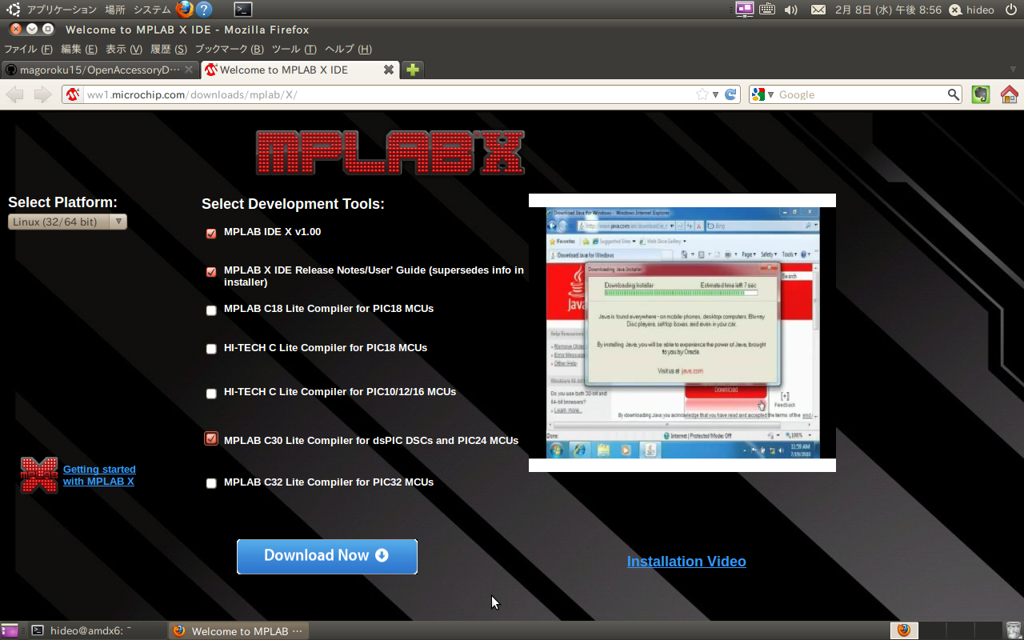
MPLABXのインストール
Mac
Linux
Windows
①選択
②チェック
③ダウンロード

Slide 16
PART1 互換モジュールの組み立て

Slide 17
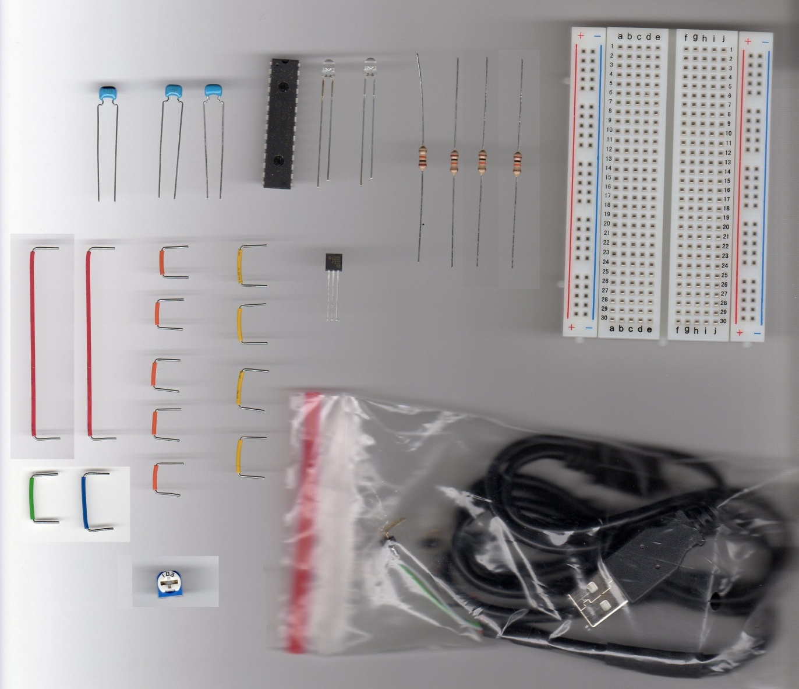
配布部品
PIC24FJ64GB002
赤色ＬＥＤ ３ｍｍ
積層セラミックコンデンサー１０μＦ２５Ｖ
積層セラミックコンデンサー１μＦ２５Ｖ
カーボン抵抗 １／４Ｗ１０ｋΩ
ブレッドボード・ジャンパーワイヤ
三端子レギュレーター
ブレッドボード ＥＩＣ－８０１
ＵＳＢケーブル（Ａ－ｍｉｃｒｏＢ）
Lピンヘッダ
可変抵抗

Slide 18
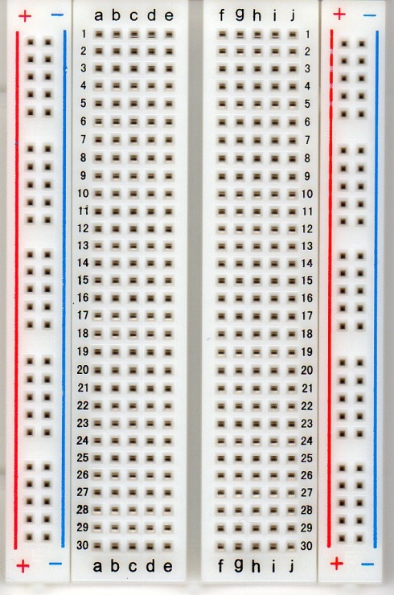
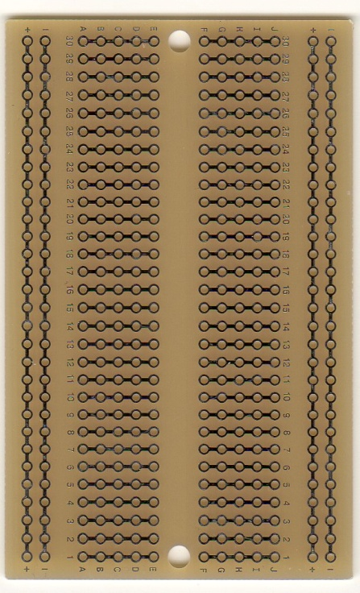
ブレッドボード
内部の配線

Slide 19
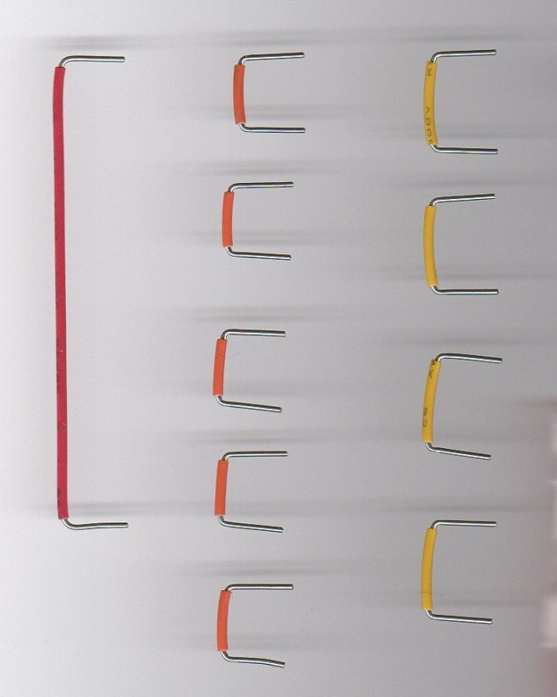
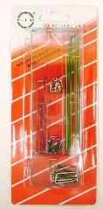
ジャンパ
ブレッドボードに刺して回路を構成する線

Slide 20
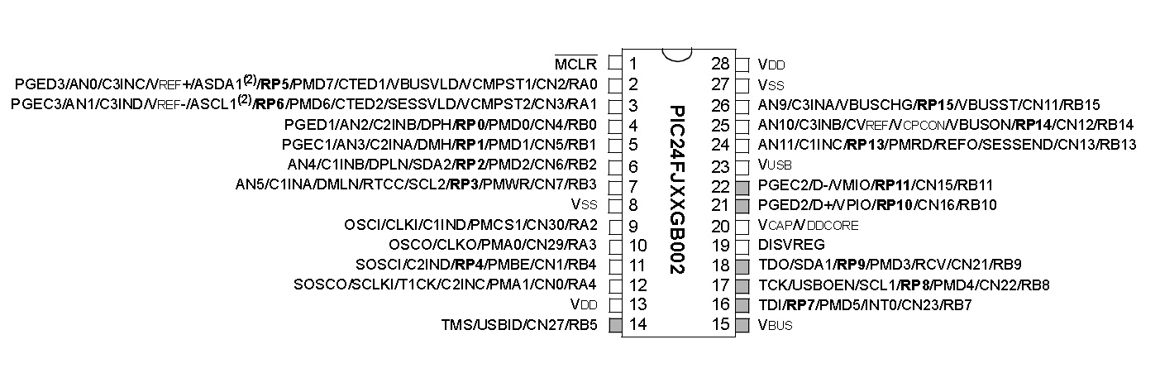
マイコン PIC24FJ64GB002
Microchip社の16bitマイコン max 32MHz
64Kbyte Program Memory (Flash)、64Kbyte RAM
I²C, IrDA, SPI, UART/USART, USB OTG
ハンズオン用プログラムは書き込み済で配布
ピン配置

Slide 21
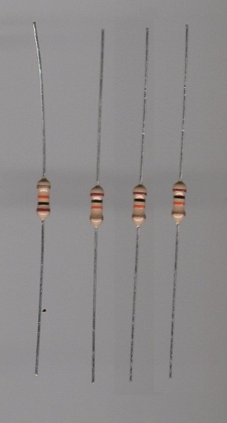

抵抗
電流の流れを抑止する
単位はΩ（オーム）
抵抗の値が小さいと導体
抵抗の値が大きいと絶縁体に近づく
極性なし
おっさん記法
わかもの記法
回路記号

Slide 22
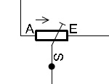
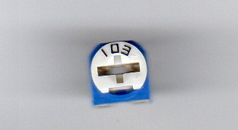
ポテンションメータ/可変抵抗
抵抗値を変化させる
単位はΩ（オーム）
音響装置の「ボリューム」がこれ
回転角・位地の検出にも使う
回路記号

Slide 23
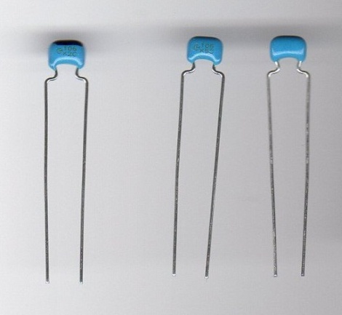

コンデンサ
Capacitor(キャパシタ）とも言う
単位はＦ（ファラッド）
微量の電気を蓄える
直流は流れない
交流は流れやすい
極性の有無に注意
今回の積層セラミックコンデンサは極性なし
黒マジックでマーキング
回路記号
積層セラミックコンデンサー１０μＦ２５Ｖ
積層セラミックコンデンサー１μＦ２５Ｖ

Slide 24
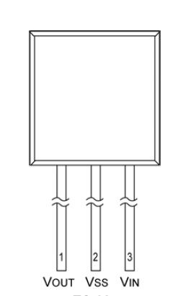
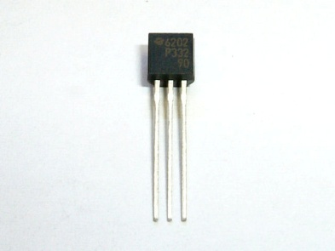
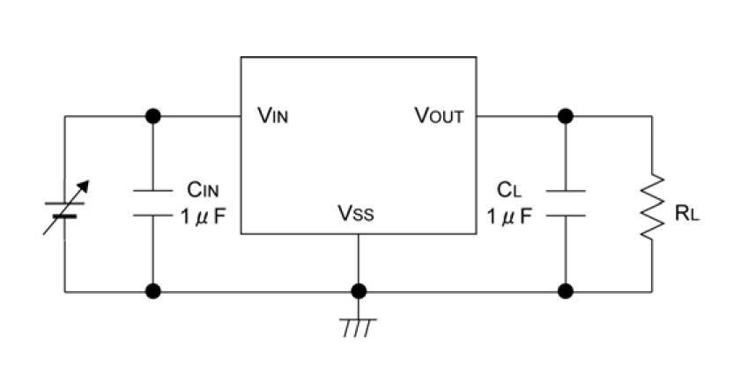
3端子レギュレータ
電圧を一定に保つ機能を備えたIC
5V(充電用ＡＣアダプタ）から3.3Ｖを生成
1 2 3
回路図（周辺込み）

Slide 25
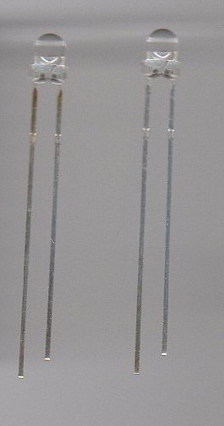
LED
発光ダイオード
LED（エルイーディー: Light Emitting Diode）
極性あり、一方向にしか電流を流さない
+ -
回路記号

Slide 26
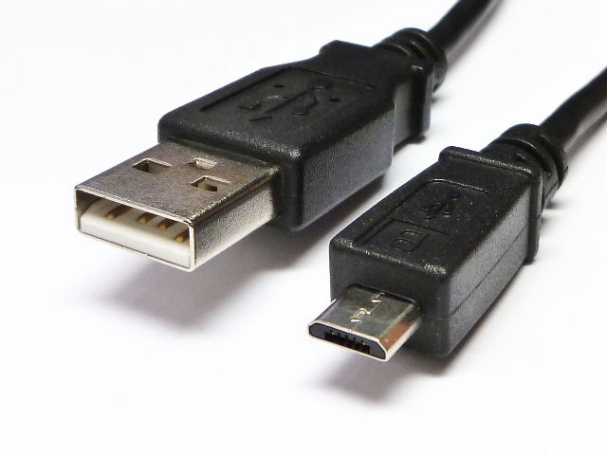
USBケーブル
ＡオスマイクロＢオスを改造（改造済で配布）
ＡＣアダプタから5Vを取り、マイクロＢオスに回す
マイクロＢのデータ線を取りだす
ACアダプタ
5V
Aオス
GND
マイクロＢオス
Ａオス－マイクロＢオス
D-
D+

Slide 27
互換モジュールの組み立て
利用する資料
回路図
実体配線図
組み立て手順

Slide 28
配布部品と入手価格
 |  | poorman's ADK 30台分の発注部品
 |  |  | 購入単位 |  |  | １台単位
購入先 | 通販型番 | 発注量 | 個数 | 価格 | 単価 | 個数 | 小計
秋月 | C-05223 | 30 | 1 | 130 | 130 | 1 | 130 | ＵＳＢケーブル（Ａ－ｍｉｃｒｏＢ）
秋月 | P-02315 | 30 | 1 | 250 | 250 | 1 | 250 | ブレッドボード・ジャンパーワイヤ
秋月 | P-00315 | 30 | 1 | 250 | 250 | 1 | 250 | ブレッドボード ＥＩＣ－８０１
秋月 | I-03421 | 15 | 2 | 100 | 50 | 1 | 50 | 三端子レギュレーター［３．３Ｖ] ＸＣ６２０２Ｐ３３２ＴＢ
秋月 | P-05105 | 60 | 1 | 15 | 15 | 2 | 30 | 積層セラミックコンデンサー１μＦ５０Ｖ
秋月 | P-05103 | 30 | 1 | 30 | 30 | 1 | 30 | 積層セラミックコンデンサー１０μＦ２５Ｖ
秋月 | I-00562 | 1 | 100 | 350 | 3.5 | 2 | 7 | 赤色ＬＥＤ ３ｍｍ
秋月 | R-25103 | 2 | 100 | 100 | 1 | 4 | 4 | カーボン抵抗 １／４Ｗ１０ｋΩ
秋月 | C-01627 | 10 | 5 | 20 | 4 | 1 | 4 | Lピンヘッダ１ｘ２０
秋月 | P-02470 | 4 | 10 | 200 | 20 | 1 | 20 | 半固定抵抗10kΩ
秋月 | P-04089 | 1 | 100 | 500 | 5 | 1 | 5 | チャック袋
秋月 | 送料2回分 | 1 | 30 | 1000 | 33 | 2 | 67 | 送料500円ｘ2回
digikey | 703-7602 | 1 | 30 | 9821 | 327 | 1 | 327 | PIC24FJ64GB002
 |  |  |  |  |  | 合計 | 1174

Slide 29
Step1 電源
g1にレギュレータの１
g2にレギュレータの２
g3にレギュレータの３
ーを４か所
ーを２か所
積層セラミックコンデンサー１μＦ２５Ｖ２個
h1-h2
h2-h3
1 2 3

Slide 30
Step2 マイコン
e10-e23-f10-f23’にマイコン
ーをf3-g23へ
ーをj10- ＋へ
ーをj11-ーへ
ーをj15-＋へ
ーをj19-ーへ
積層セラミックコンデンサー１0μFをj18-ーへ
抵抗10kΩをa10- ＋へ
1 2 3
欠け切り

Slide 31
Step3 LED/SW
LED、足の長い方をa11,短い方をーへ
LED、足の長い方をa12,短い方をーへ
抵抗10ｋΩ、a21-＋へ
抵抗10ｋΩ、a23-＋へ
1 2 3

Slide 32
Step4 可変抵抗
組み付け順注意
d16-e28に抵抗を
ーをc27-ーに
ーをc29-＋に
可変抵抗をc27-c29-e28へ
1 2 3

Slide 33
Step5 USBケーブル
電源、黒をi2,赤をi3
データ 白(D-)をh16, 緑(D+)をh17
1 2 3
ACアダプタへ
Androidへ

Slide 34
完成図
1 2 3

Slide 35
回路図

Slide 36
part2 Androidとの接続と動作確認

Slide 37
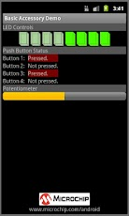
Step1 アプリのインストール
Android Marketからインストール
Microchipで検索
基本的なアクセサリデモ3.x
基本的なアクセサリデモ2.3.x以降

Slide 38
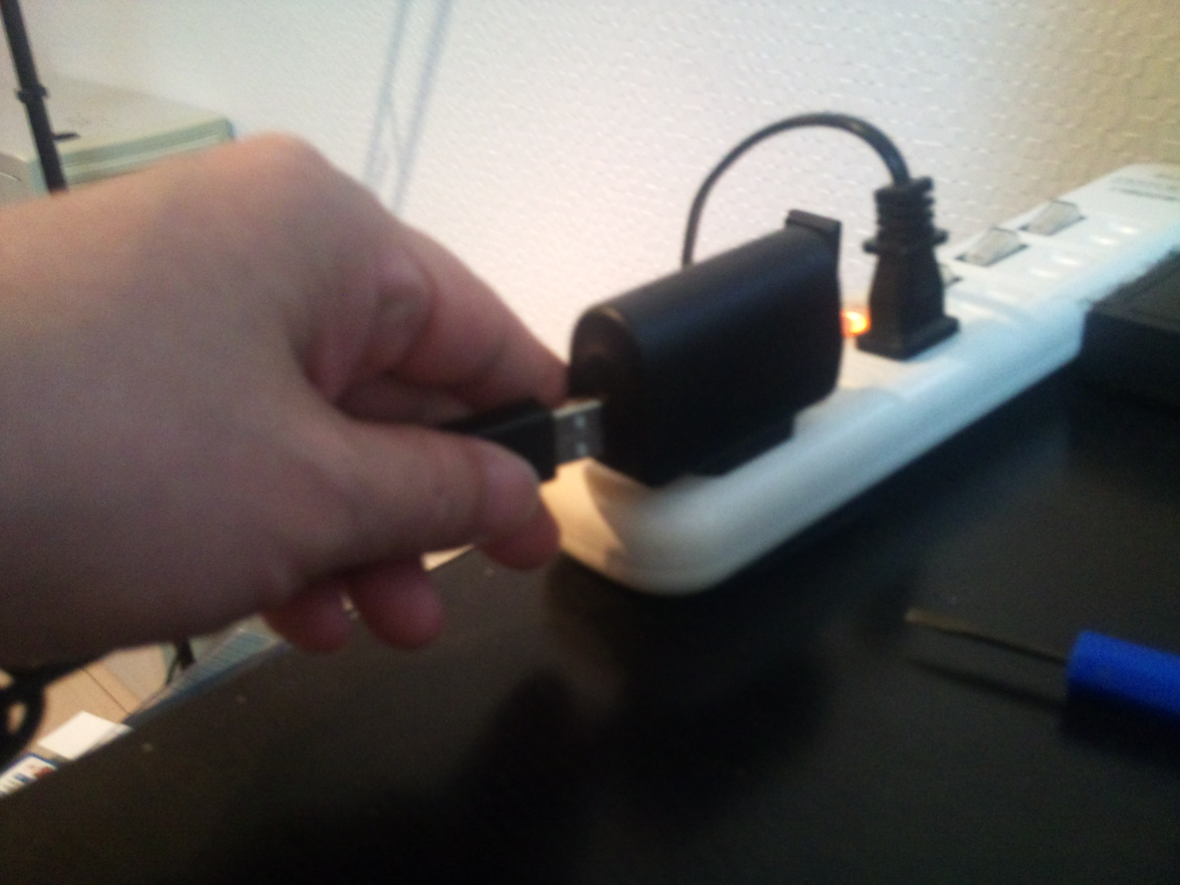
Step2 ACアダプタに接続

Slide 39
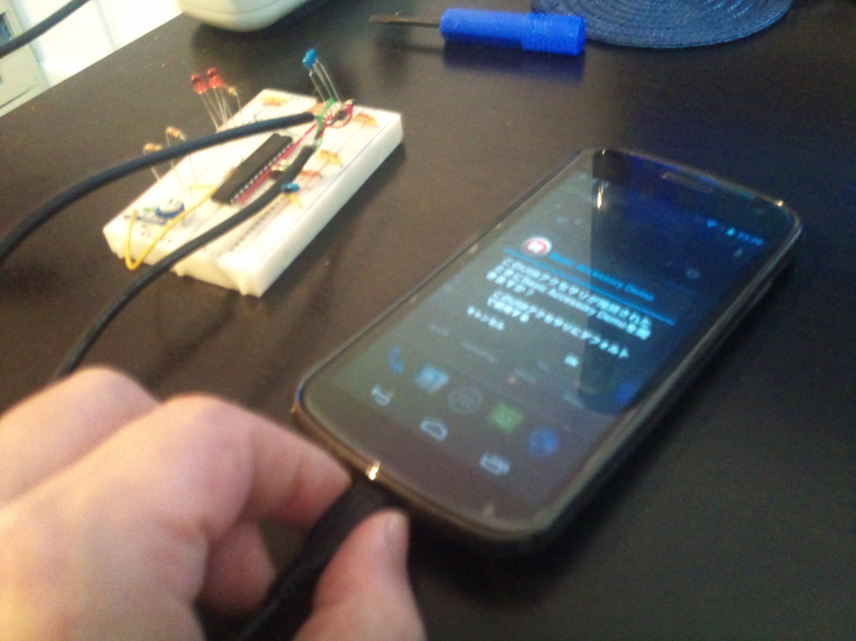
Step3 Androidに接続

Slide 40
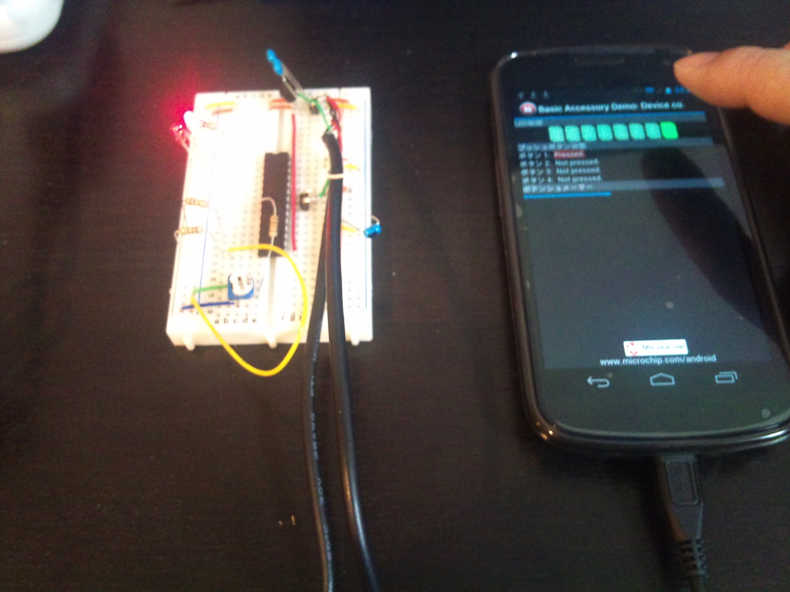
Step4 LEDを点灯

Slide 41
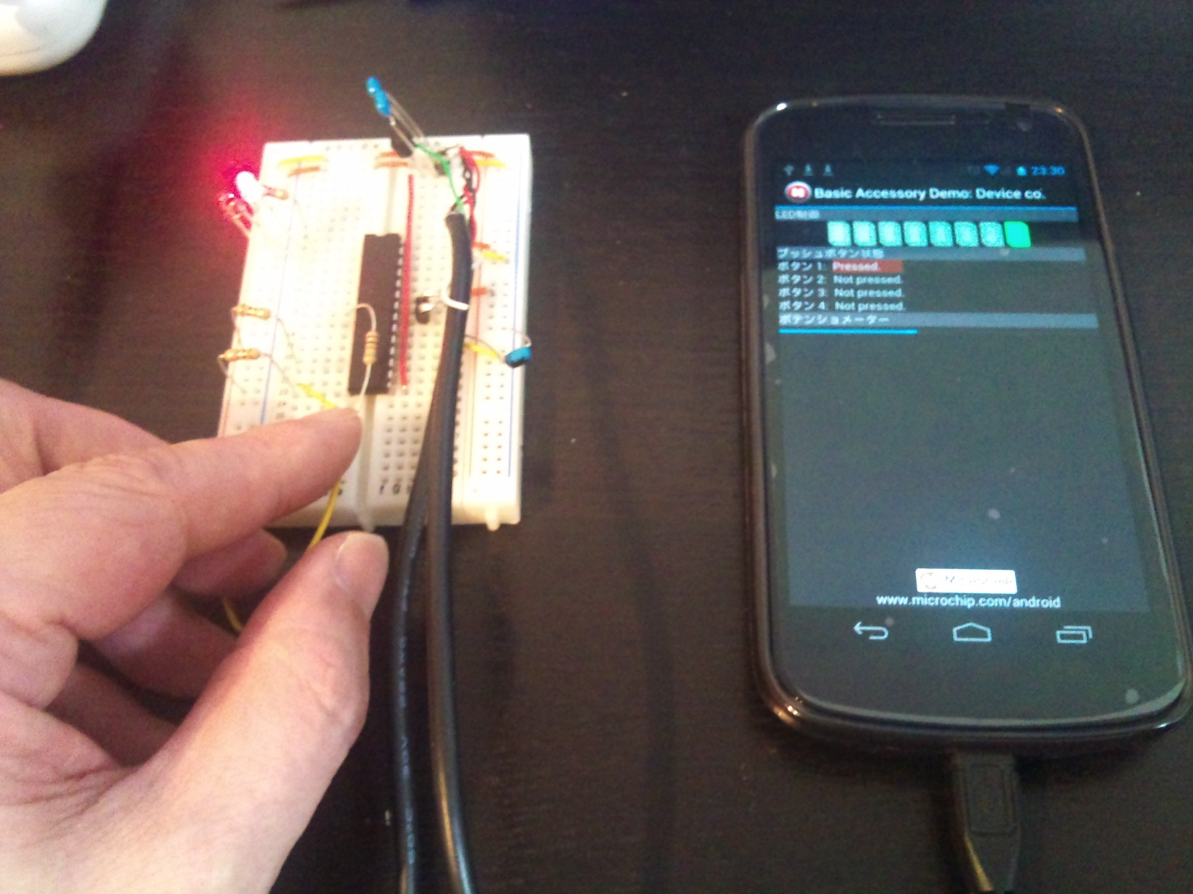
Step5 スイッチを操作

Slide 42
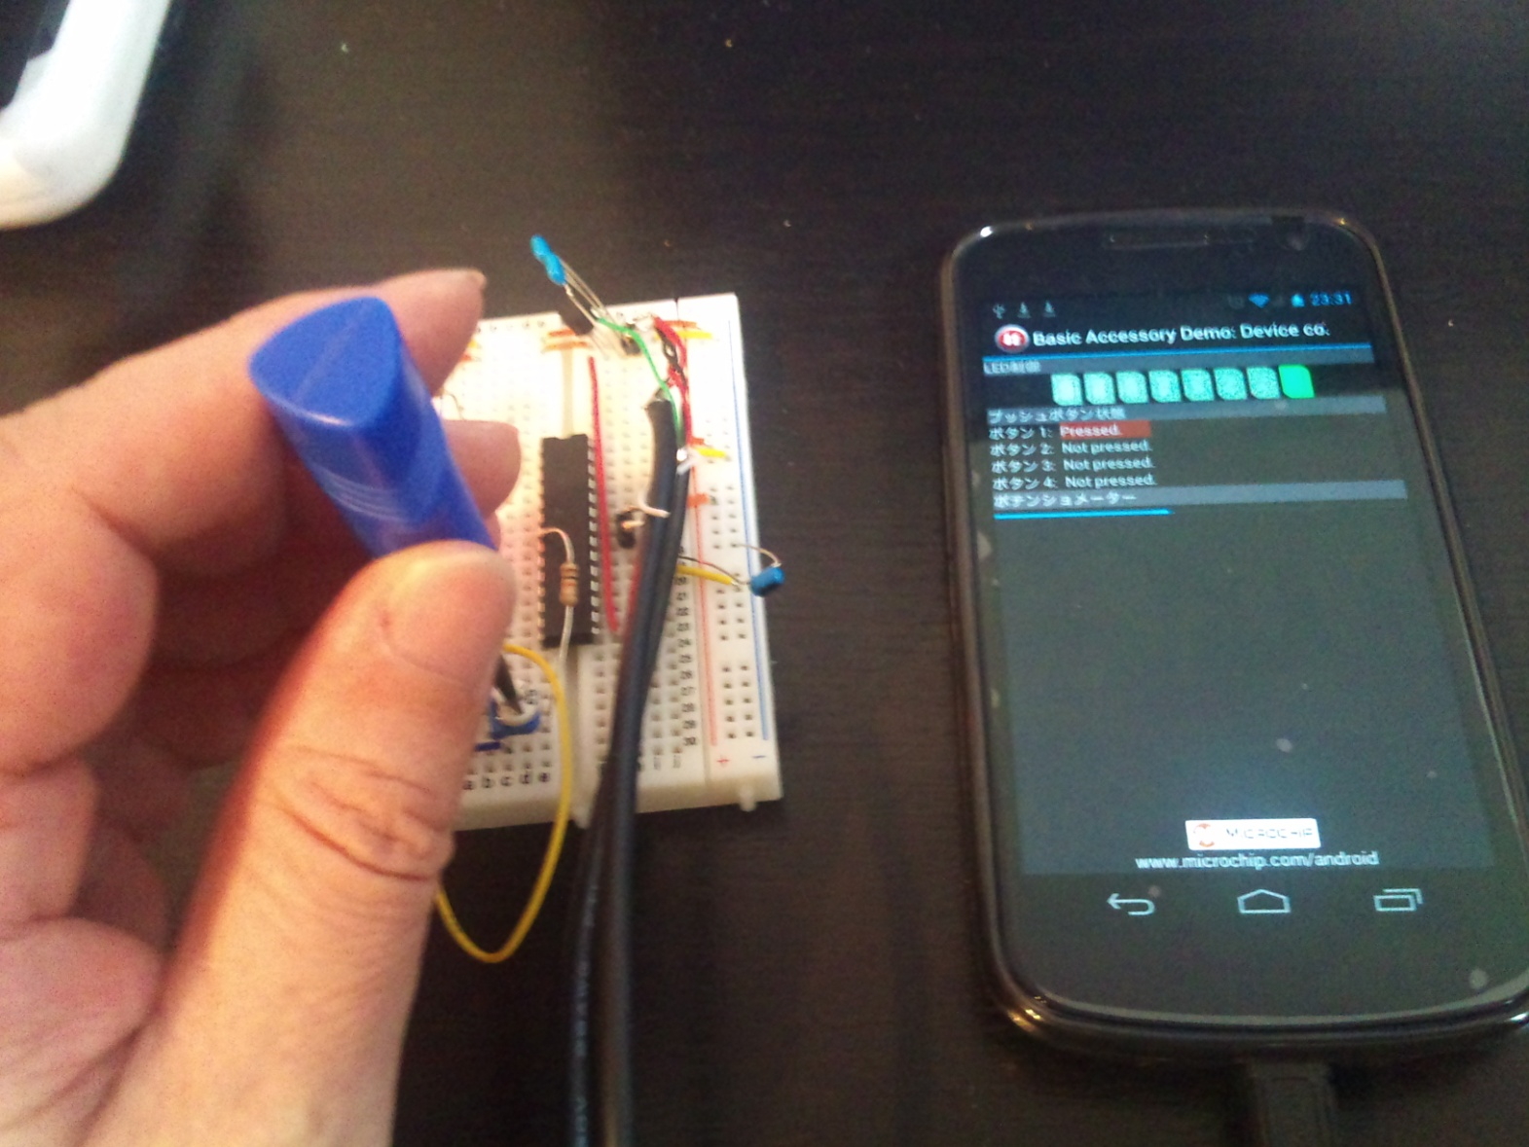
Step6 ポテンションメータを操作

Slide 43
Part3 USBとOpen accessory

Slide 44
USB ホスト・ディバイス
基本は高速のシリアル通信
４線式
通信はディファレンシャル D+,D-
給電機能を持つ 5V, GND
ホスト
一般的にPC側
マスタとして動作
複数のディバイスを収容・管理
複雑なソフトウエアスタック
ディバイス
一般的に装置側、マウス、KBD、プリンタ、USBメモリ
スレーブとして動作
単純な機能

Slide 45
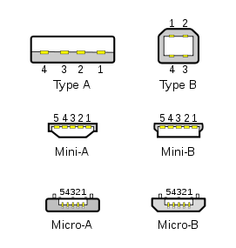
USB コネクタ
4線式 1: + 2: D- 3: D+ 4: -
ホスト側 Type A
ディバイス側 Type B
5線式 1: + 2: D- 3: D+ 4: ID 5: -
ＩＤでホスト、ディバイスを判別
Wikipediaより

Slide 46
Androidでの利用例
ホスト
システム側での対応は限定的、マウス対応(ICS)など
アプリ側でUSB managerと連携
ドライバ相当の動作をアプリとして記述・配布
ディバイス
PCがホスト、Androidがディバイス
ADB, Mass Storage
Open Accessory
PCがホスト、Androidがディバイス
ADBに類似
システムが利用していたエンドポイントをアプリに開放

Slide 47
ADBのしくみ
Android:ドライバレイヤ
ADB用のVid, Pidを登録してエンドポイントを作成
Android:アプリレイヤ
システム起動時にadbdコマンドを起動
PCに接続すると
特定のVid, Pidを示し、ADBの接続をPC側が認識
専用Endpointがみえるのでこれをadbコマンドが握る
PC adbコマンド⇔PC バルク転送⇔Android バルク転送 ⇔ /dev/adb ⇔ adbd

Slide 48
ADBの構成
$adb shellを実行した場合のデータパス
Android側 USBディバイス
PC側 USBホスト
shell
adbd
adbserver
adb shell
EPout
EPin
EPout
EPin
SW
Linux
Win/Linux/Mac
USBガジェット
ドライバ
USB 低位ドライバ
Vid:Pid
HW
USBコントローラ
USBコントローラ

Slide 49
ADBのID定義
C:\Program Files\Android\android-sdk-windows\
extras\google\usb_driver\android_winusb.inf
[Google.NTx86]
; HTC Dream
%SingleAdbInterface% = USB_Install, USB\VID_0BB4&PID_0C01
%CompositeAdbInterface% = USB_Install, USB\VID_0BB4&PID_0C02&MI_01
%SingleBootLoaderInterface% = USB_Install, USB\VID_0BB4&PID_0FFF
; HTC Magic
%CompositeAdbInterface% = USB_Install, USB\VID_0BB4&PID_0C03&MI_01
;

Slide 50
Open Accessoryの構成
従来のAndroid側のUSBディバイスは
特定の機能に限定
ユーザに非開放 アプリからは使えない
以前から、Beagleboard等の評価ボード乗りの間ではadbの拡張で自由な機能拡張が可能と認識されていた

Slide 51
Open Accessory modeとは何か
adbなどのUSBガジェットの仕組みを流用
専用エンドポイントを提供
フレームワークがアプリを起動し、エンドポイントを接続
Android側 USBディバイス
マイコン側 USBホスト
App
App
framework
EPout
EPin
EPout
EPin
SW
Linux
ガジェットドライバ
ADKプロトコル制御
USBホスト制御
USBコントローラ
USBコントローラ＋マイコン
HW

Slide 52
Open Accessory protocol
マイコン側でUSBの接続を検出
Vid:Pidの0x18d1:0x2d00又は0x18d1:0x2d01かを確認できればaccessory mode 接続完了
ベンダ固有のIDが見えている場合があるので、’51’を送ってみる
0以外が帰ってきたら、’52’で次の識別文字を送る
manufacturer name: 0
model name: 1
description: 2
version: 3
URI: 4
serial number: 5
次に’53’を送り、2.へ
後で出てきます

Slide 53
参考：adbとaccessoryは兄弟
$ cd Eee_PAD_TF101/Kernel_V9_4_2_7/drivers/usb/gadget
$ diff -i f_accessory.c f_adb.c
628c499
< struct acc_dev *dev = func_to_dev(f);
---
> struct adb_dev *dev = func_to_adb(f);
632,634c503,504
< DBG(cdev, "acc_function_bind dev: %p\n", dev);
<
< dev->start_requested = 0;
---
> dev->cdev = cdev;
> DBG(cdev, "adb_function_bind dev: %p\n", dev);
640c510
< acc_interface_desc.bInterfaceNumber = id;
---
> adb_interface_desc.bInterfaceNumber = id;
643,644c513,514
< ret = create_bulk_endpoints(dev, &acc_fullspeed_in_desc,
< &acc_fullspeed_out_desc);
---
> ret = adb_create_bulk_endpoints(dev, &adb_fullspeed_in_desc,
> &adb_fullspeed_out_desc);
650,653c520,523
< acc_highspeed_in_desc.bEndpointAddress =
< acc_fullspeed_in_desc.bEndpointAddress;
< acc_highspeed_out_desc.bEndpointAddress =
< acc_fullspeed_out_desc.bEndpointAddress;
---
> adb_highspeed_in_desc.bEndpointAddress =
> adb_fullspeed_in_desc.bEndpointAddress;
> adb_highspeed_out_desc.bEndpointAddress =
> adb_fullspeed_out_desc.bEndpointAddress;
663c533
< acc_function_unbind(struct usb_configuration *c, struct usb_function *f)
---
> adb_function_unbind(struct usb_configuration *c, struct usb_function *f)
665c535
< struct acc_dev *dev = func_to_dev(f);
---
> struct adb_dev *dev = func_to_adb(f);

Slide 54
Part4 マイコン側の仕組み

Slide 55
PICマイコン
マイコンとしては老舗
ライバルはAtmel AVR, ARM coretex-M
PIC10,PIC12,PIC16,PIC18,PIC24,dsPIC
独自アーキ
PIC32シリーズ
MIPS社からライセンスしたMIPS M4K

Slide 56
マイコン（マイクロコントローラ）
小型、省電力のコントローラ
CPU
ROM(Flash),RAM内蔵 数K～数100Kbyte
各種コントローラ内臓
GPIO
USART,I2C,AD変換,DA変換,PWM等
USB device, USB host
PCでコンパイルして、ROM(Flash)に書き込んで利用

Slide 57
PIC24FJ64GB002の概要
クロック最大32MHz/16MIPS
ROM64Kbyte/RAM 8Kbyte
周辺回路
GPIO,ADC,PWM,UART,I2CSPI
参考までに、1979年発売のPC-8001
クロック4MHz/ROM 24Kbyte/RAM 16Kbyte/168,000円

Slide 58
PIC24FJ64GB002の電源・リセット
リセット 負論理
電源 VDDが+,VSSが-
VDDとVSSに所定の電圧をかけてMCLRを軽くVDDに接続すればROMのプログラムが動作

Slide 59
GPIO ー汎用ＩＯ
出力
特定のレジスタのビット操作で信号をON,OFF
入力
ピン(電極)の信号のON,OFFが特定のレジスタのビットを変更
１つのピンは入力・出力のどちらかを選択して利用する
レジスタのマップなどはPIC24FJ64GB004 Family Data Sheetから引用
http://ww1.microchip.com/downloads/en/DeviceDoc/39940d.pdf

Slide 60
PIC24FJ64GB002のGPIO
RAn PORT A
RBn PORT B

Slide 61
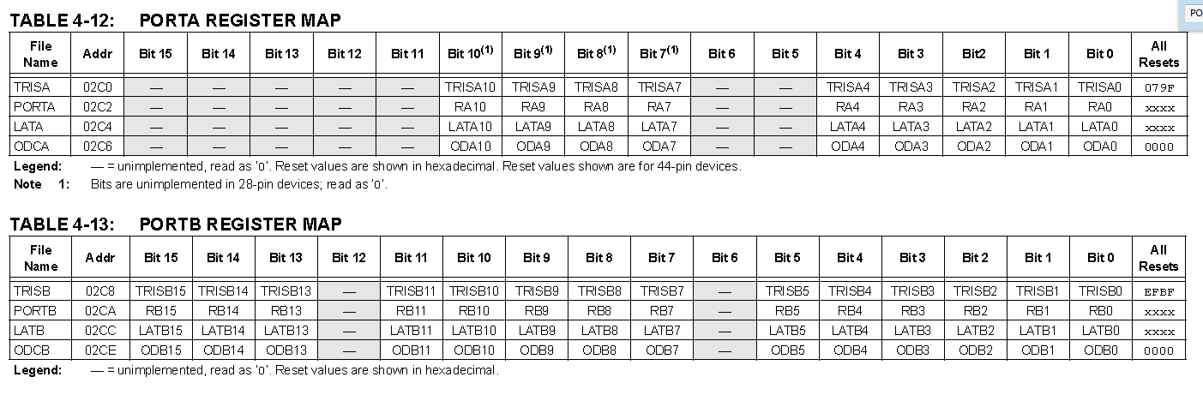
GPIO-レジスタマップ
TRISA,TRISB 入出力の向きを決めるレジスタ
0:出力 1:入力
PORTA,PORTB 入力で使うレジスタ
0:ON 1:OFF
LATA,LATB 出力で使うレジスタ
0:ON 1:OFF

Slide 62
ADC analog to digital converter
電圧で状態を出力する装置の値を読み取る
温度計、湿度計、近接センサ、タッチパネル
PIC24Fは10bit ADCなので
0v～Ｎvまでを0～1023の解像度で読み取る
Nvは基準電圧で今回はVDDと同じ
今回のモジュールではセンサの代わりに可変抵抗を利用
回転角、位置センサの読み取りとも言える

Slide 63
PIC24FJ64GB002のADC
ANx アナログポート

Slide 64
ADCのレジスタ
初期化
パラメタが多く複雑 レジスタ６個
基準電圧=VDDの基本パターンを使いまわす
Firmwareソースのウォークスルーで紹介
読み取り
時間を要する処理
割り込み or ポーリング

Slide 65
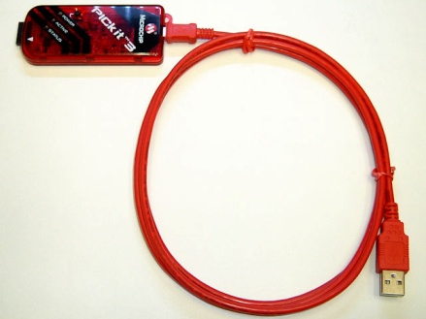
開発環境
MPLAB.X
統合開発環境
最近1.0に
NetBeansベース
MAC, Windows, Linuxの各プラットフォームで動作
プログラマ
マイコン上のFlashにプログラムを転送
MPLAB.Xから書き込み
Pickit3
Pickit3 3900円
秋月 通販コード M-03608

Slide 66
MPLABXの使い方
プロジェクトの手順
ビルドの手順
プログラムの手順

Slide 67
プロジェクトのOpen
左上メニューからFile -> Open Project….
プロジェクトを選択
OpenAccessoryDemo/Firmware/MPXLABを選択

Slide 68
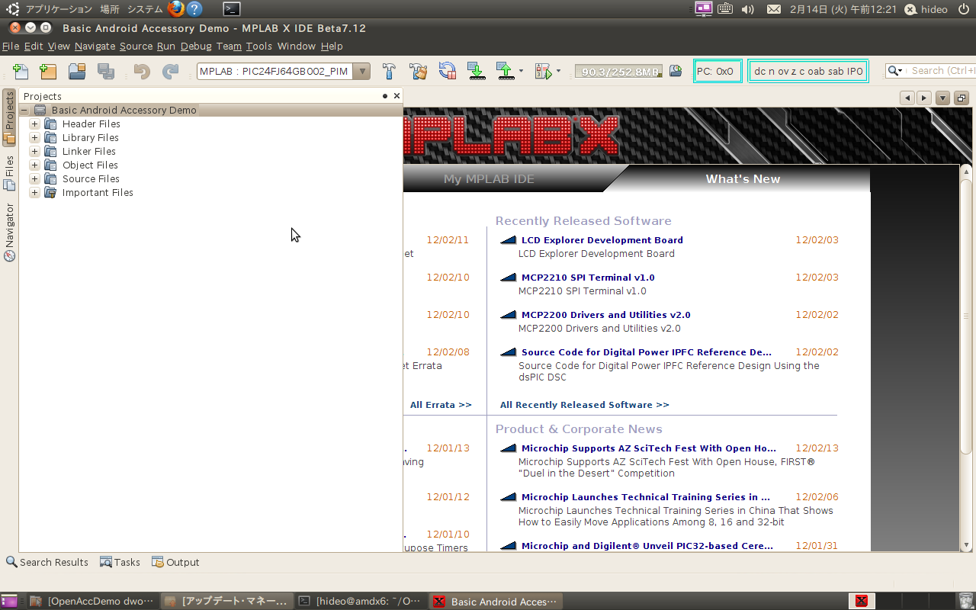
ファイルの閲覧

Slide 69
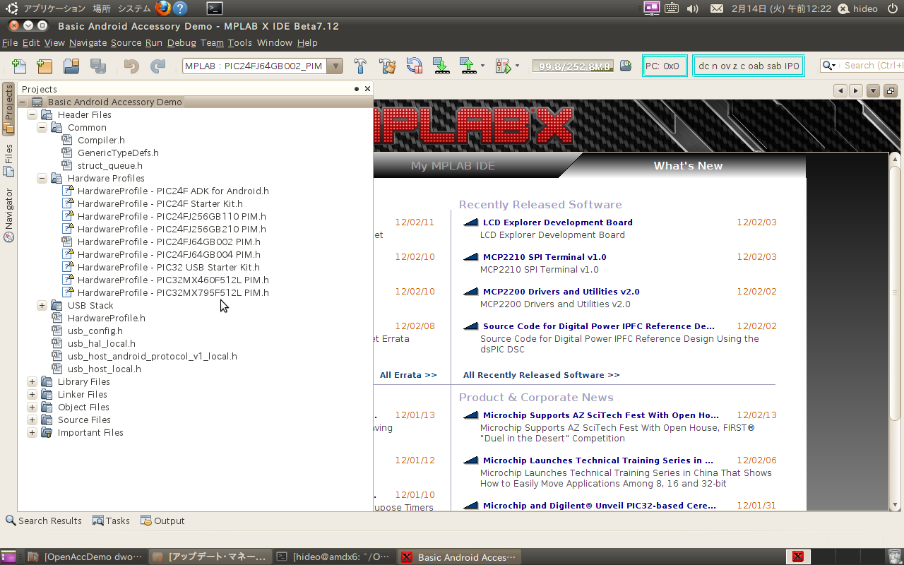
ファイルを選択

Slide 70
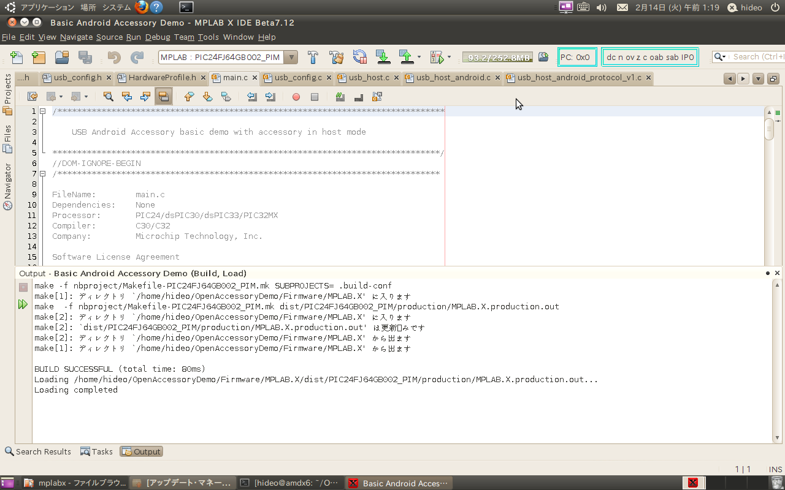
ビルド

Slide 71
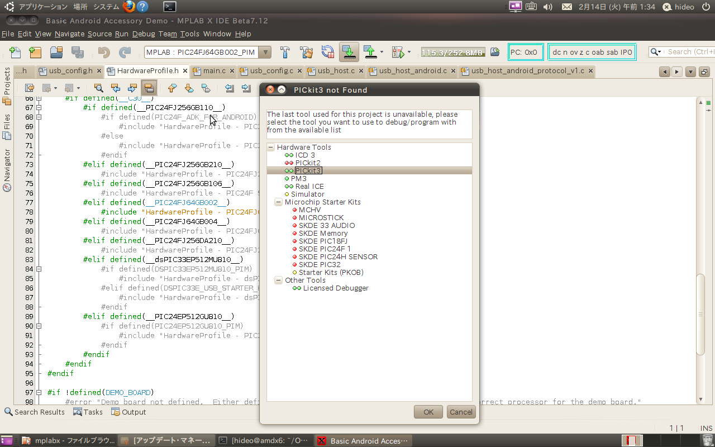
プログラム （Flashへの書き込み）
プログラマが無いのでエラーになった。
PICは機種によって対応プログラマが異なる。最近の機種はPickit3、ICD3が必要

Slide 72
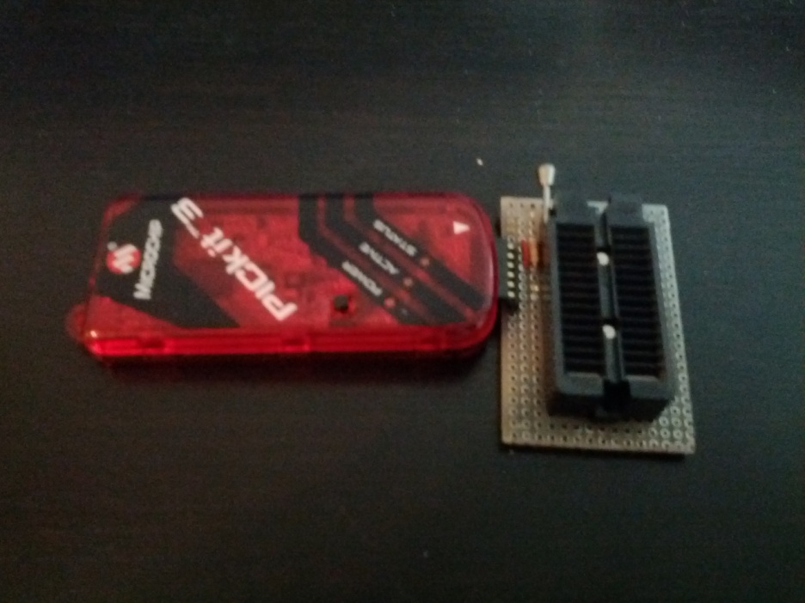
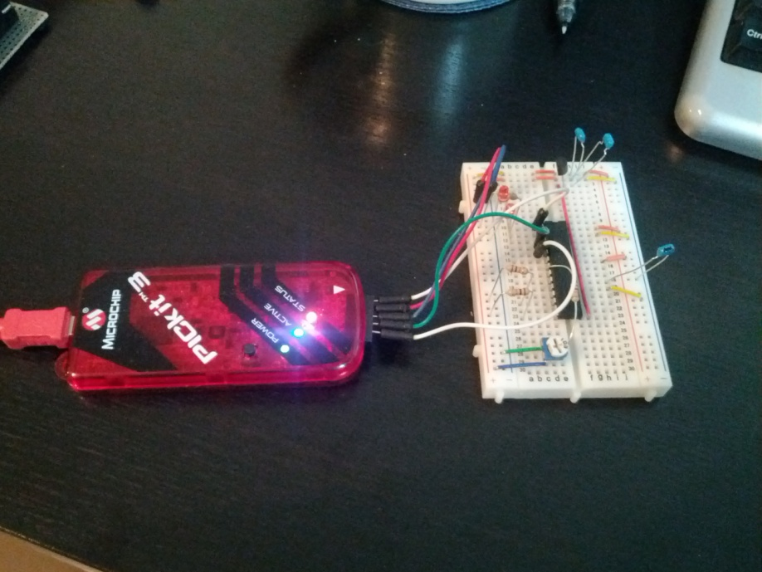
プログラマの接続
方式１）専用ソケットを用意
方式２）ICSP
In Circuit Serial Programming
基板上にPICをさしたまま、Flashへ書きこむ

Slide 73
プログラマの配線
1 2 3
1
2
PICkit 3
3
4
5
6
1をd10
2を＋
3を―
4をd13
5をd14

Slide 74
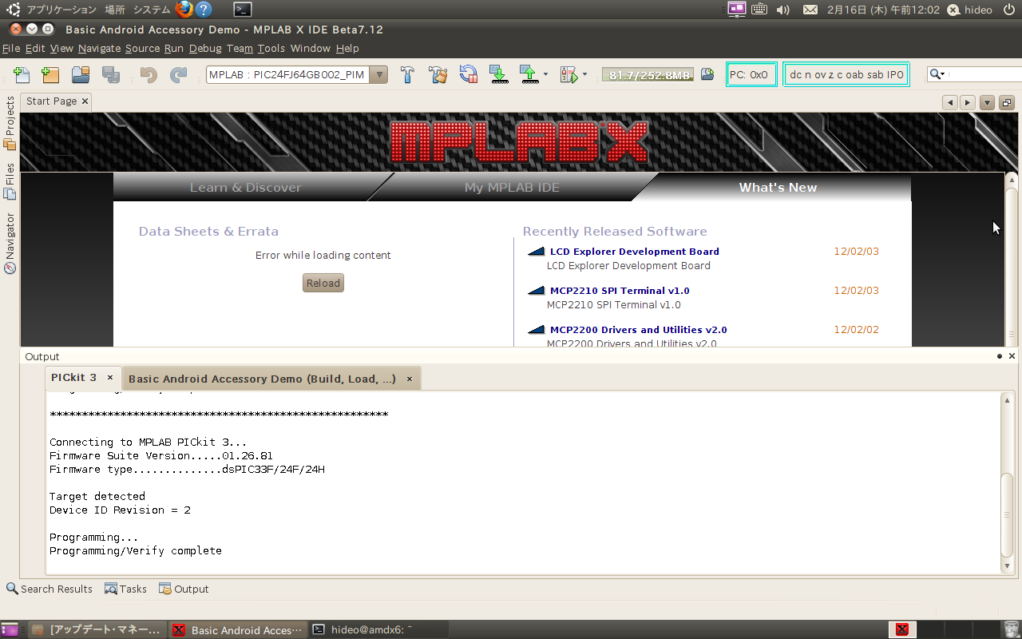
プログラム
Connecting to MPLAB PICkit 3...
Firmware Suite Version.....01.26.81
Firmware type..............dsPIC33F/24F/24H
Target detected
Device ID Revision = 2
Programming...
Programming/Verify complete

Slide 75
Firmwareのウォークスルー
Firmwareには、USBの低位層からアプリ層までのプログラムがソースで配置
アプリ層のファイルは
マイコン側 USBホスト
App
アプリ層
Firmware
ADKプロトコル制御
USBホスト制御
低位層
USBコントローラ＋マイコン

Slide 76
低位層のヘッダ
PICの型番の違いを吸収するヘッダ
PIC24FJGB002が今回の型番
Common, Hardware profiles, USB stackは
低位層のヘッダ

Slide 77
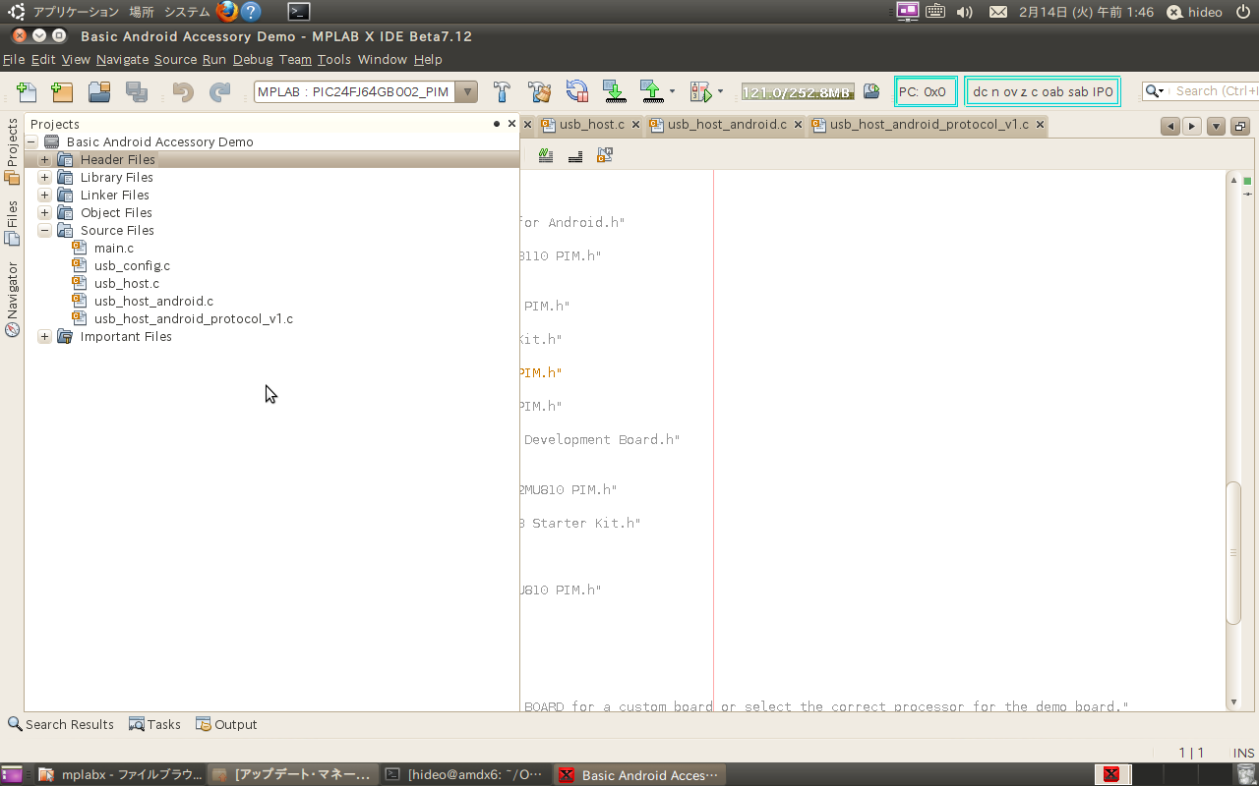
ソースファイル
アプリ部はmain.cに記述
main.c アプリの記述ソース
usb_config.c HOST層へのハンドラの登録
usb_host.c ハード制御部
usb_host_android.c ADK固有処理 プロトコル無依存部
usb_host_android_protocol_v1.c ADK固有処理プロトコル依存部

Slide 78
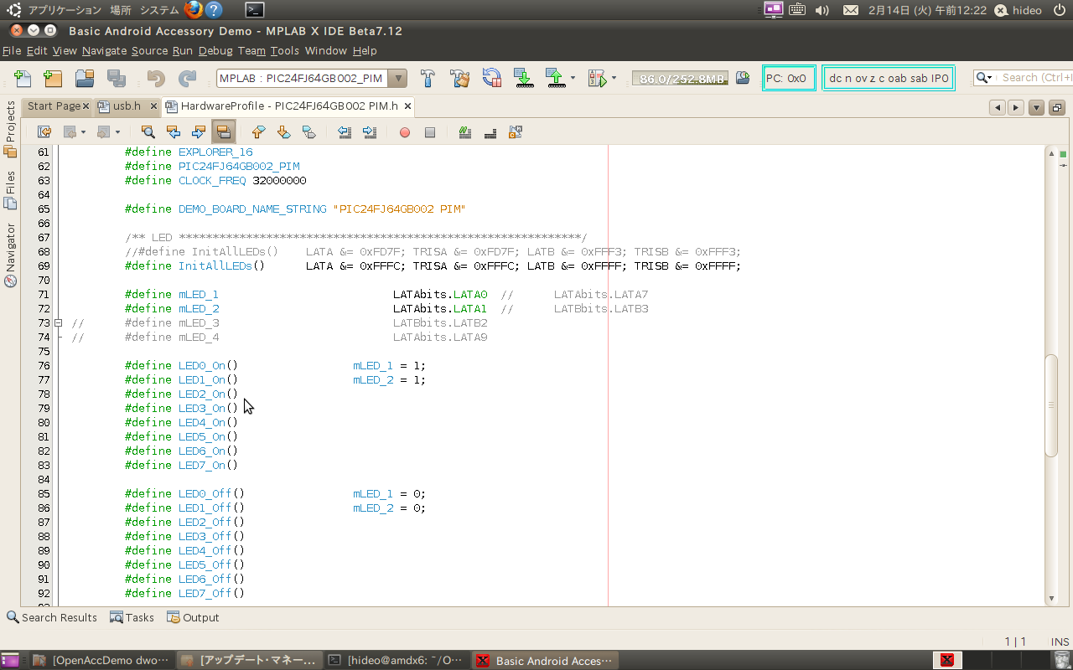
GPIOポートの出力設定
LATA &= 0xfffc;TRISA &= 0xfffc
RA0,RA1を出力モードで初期値はOFF
RA0をLATAbits.LATA0でmLED_1として操作

Slide 79
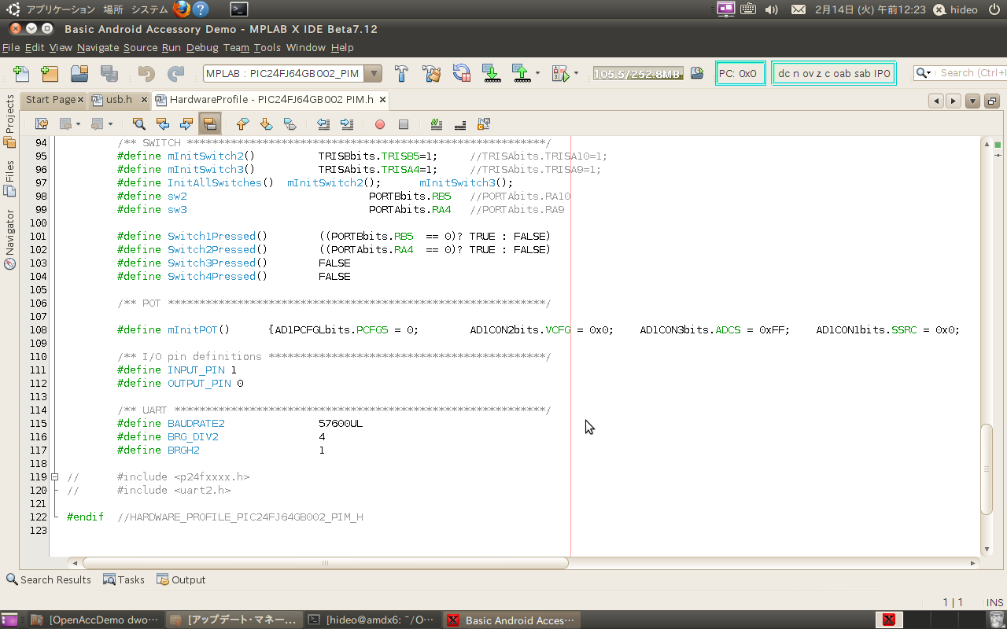
GPIOの入力設定
TRISBbits.TRISB5 = 1;
RB5を入力モードで
Switch1Pressed
PORTBbits.RB5をテストしてTRUE/FALSE

Slide 80
ADCの設定
AD1PCFGLbits.PCFG5 = 0; AN5をanalogポートとして使用
AD1CON2bits.VCFG = 0x0; 基準電圧：VDD
AD1CON3bits.ADCS = 0xFF; 変換クロック
AD1CON1bits.SSRC = 0x0; Auto Sample b11001 TAD
AD1CON3bits.SAMC = 0b10000; サンプリング時間
AD1CON1bits.FORM = 0b00; 出力フォーマット：整数
AD1CON2bits.SMPI = 0x0; 割り込み頻度：毎回
AD1CON1bits.ADON = 1; ADCの動作：ON

Slide 81
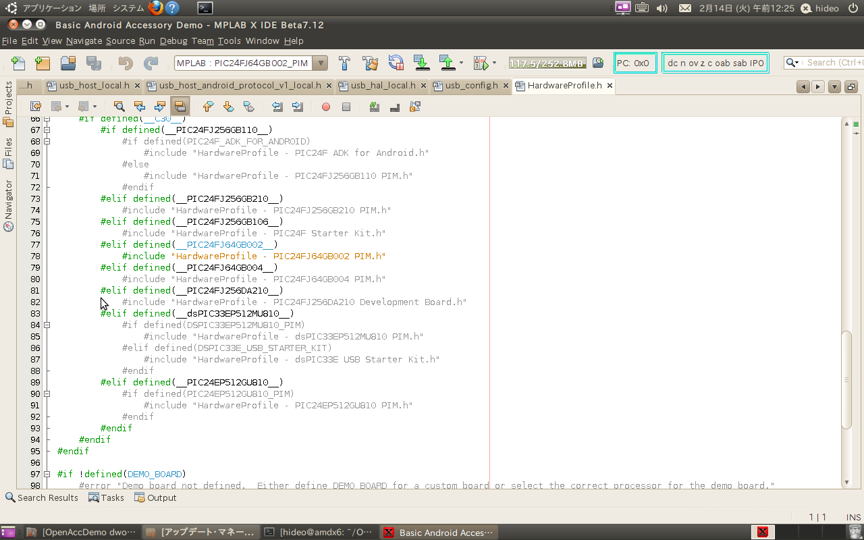
型番依存部の切り替え

Slide 82
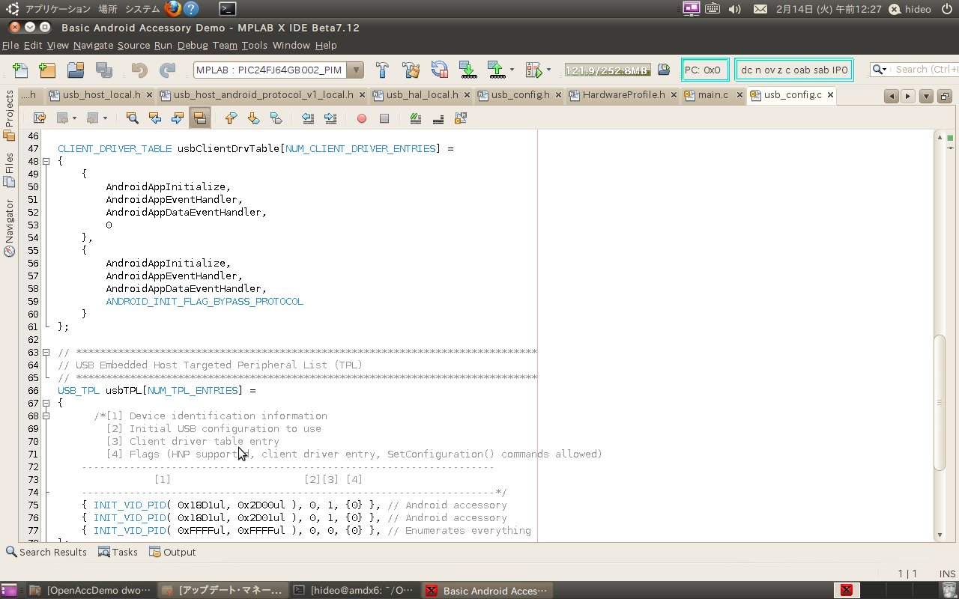
処理対象のVid,Pidの定義
Vid,PIDの定義
0x180,0x200又は0x180,0x201

Slide 83
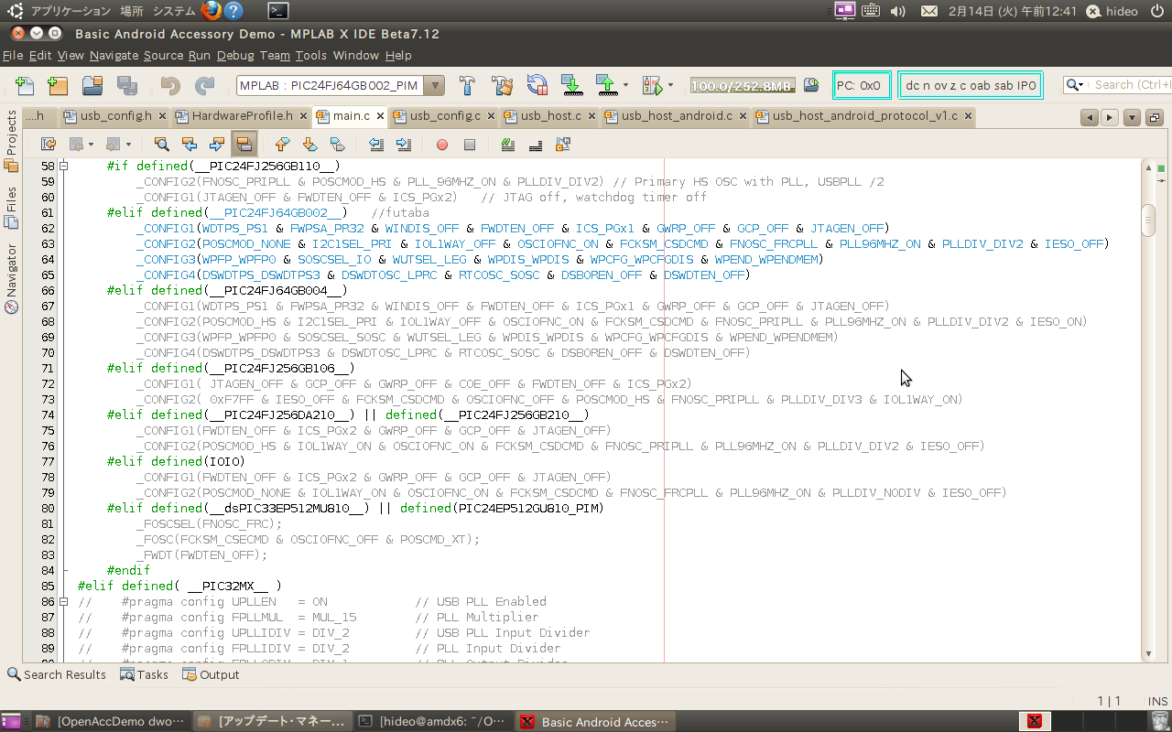
PICのファンクション指定
リセット、ディバック、Watchdog、クロック源など
しばらくはコピペでよい

Slide 84
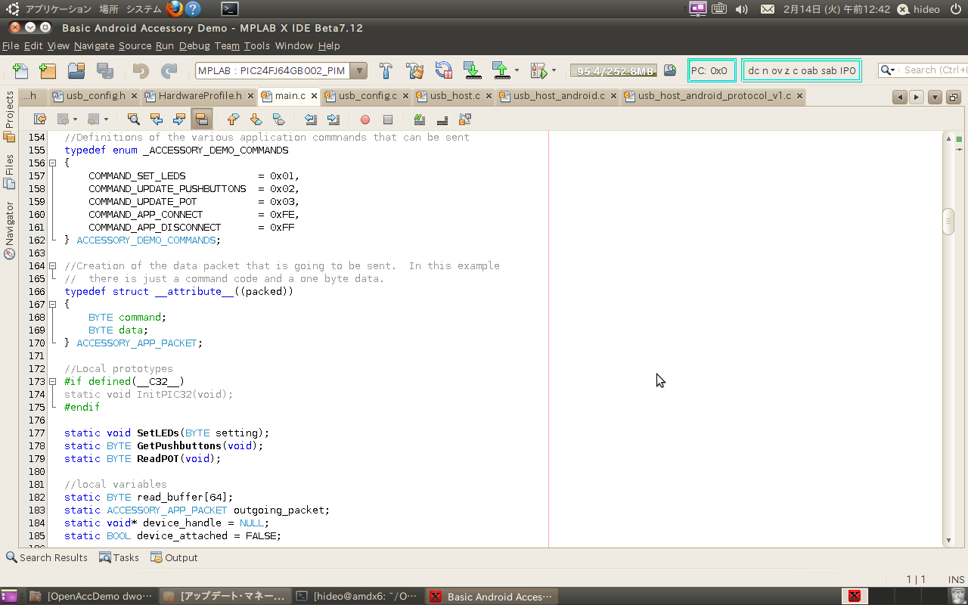
Appとのプロトコル定義
COMMAND_SET_LEDS = 0x01,
COMMAND_UPDATE_PUSHBUTTONS = 0x02,
COMMAND_UPDATE_POT = 0x03,
COMMAND_APP_CONNECT = 0xFE,
COMMAND_APP_DISCONNECT = 0xFF

Slide 85
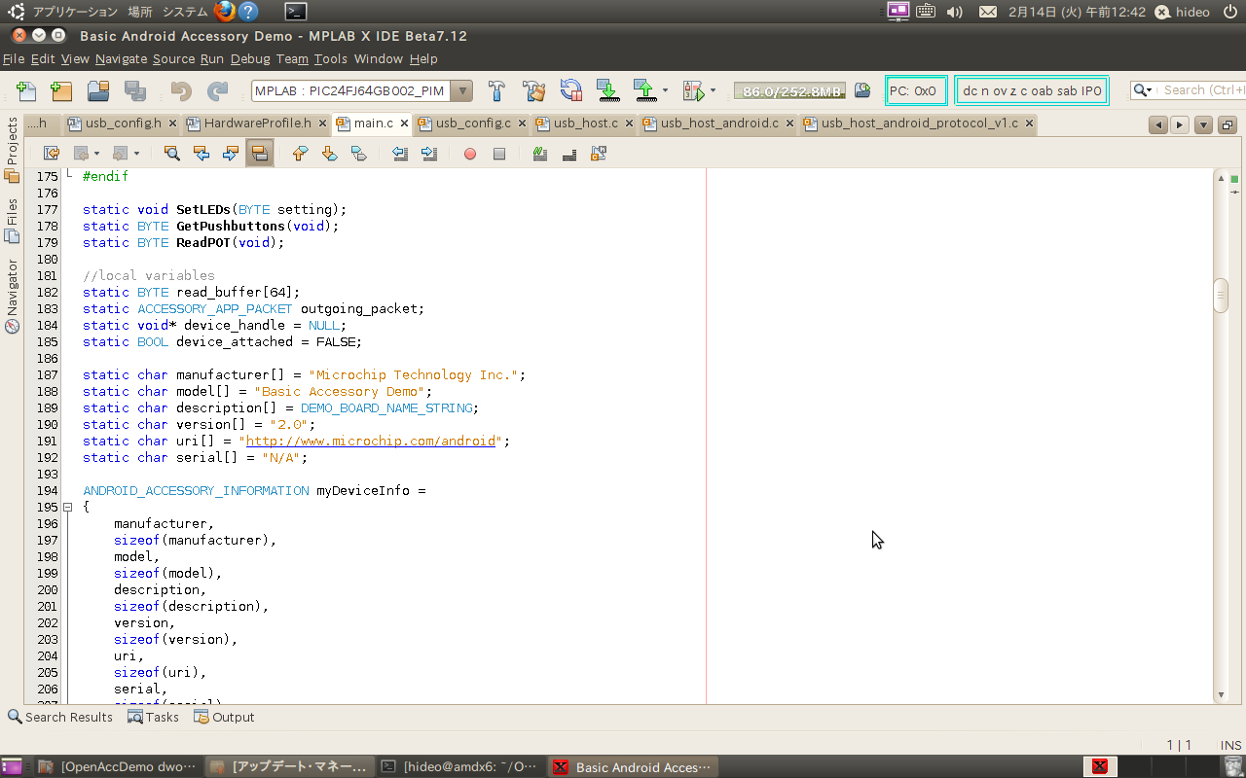
アクセサリの識別情報
static char manufacturer[] = "Microchip Technology Inc.";
static char model[] = "Basic Accessory Demo";
static char description[] = DEMO_BOARD_NAME_STRING;
static char version[] = "2.0";
static char uri[] = "http://www.microchip.com/android";
static char serial[] = "N/A";

Slide 86
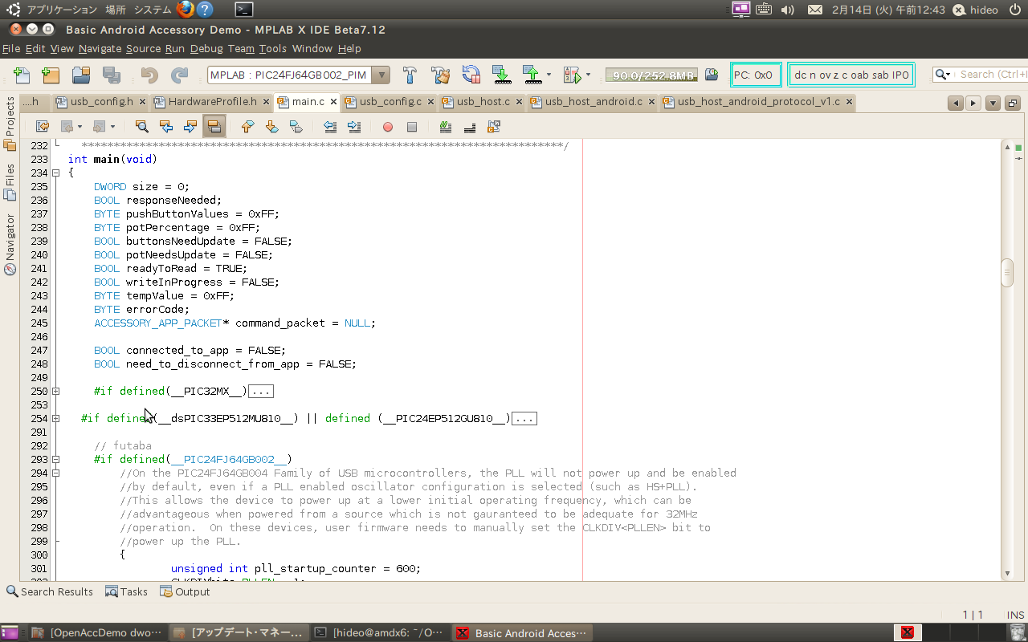
main()
PIC上のプログラムはOSレスでStartupコードからmain()を呼ぶ

Slide 87
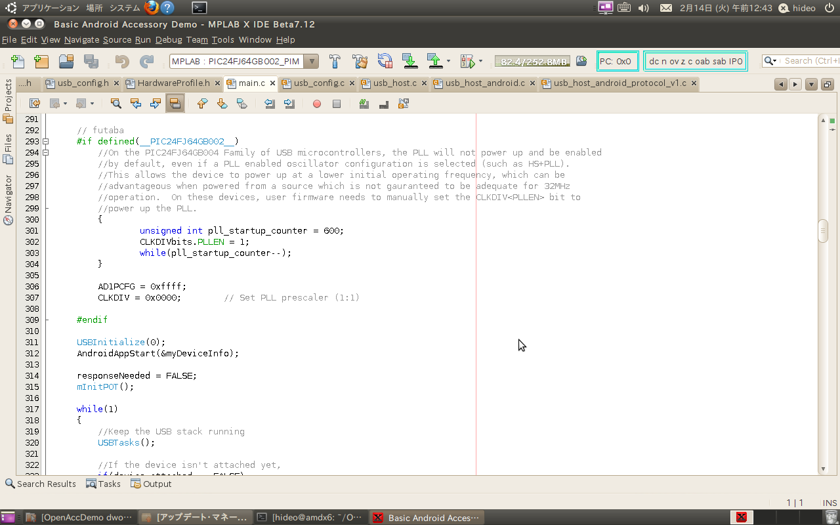
PLLの設定/ＡＤＣの初期化
内部クロックの設定
USB処理を起動
POTの使うADCの設定

Slide 88
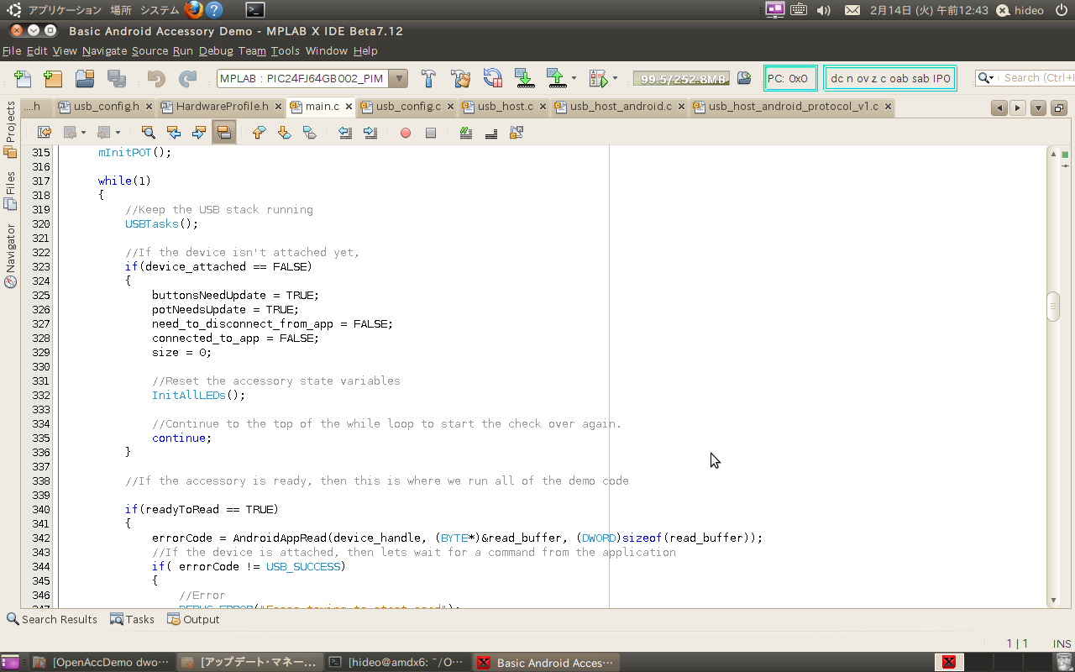
メインループの入り口
初期化
GPIO出力の設定

Slide 89
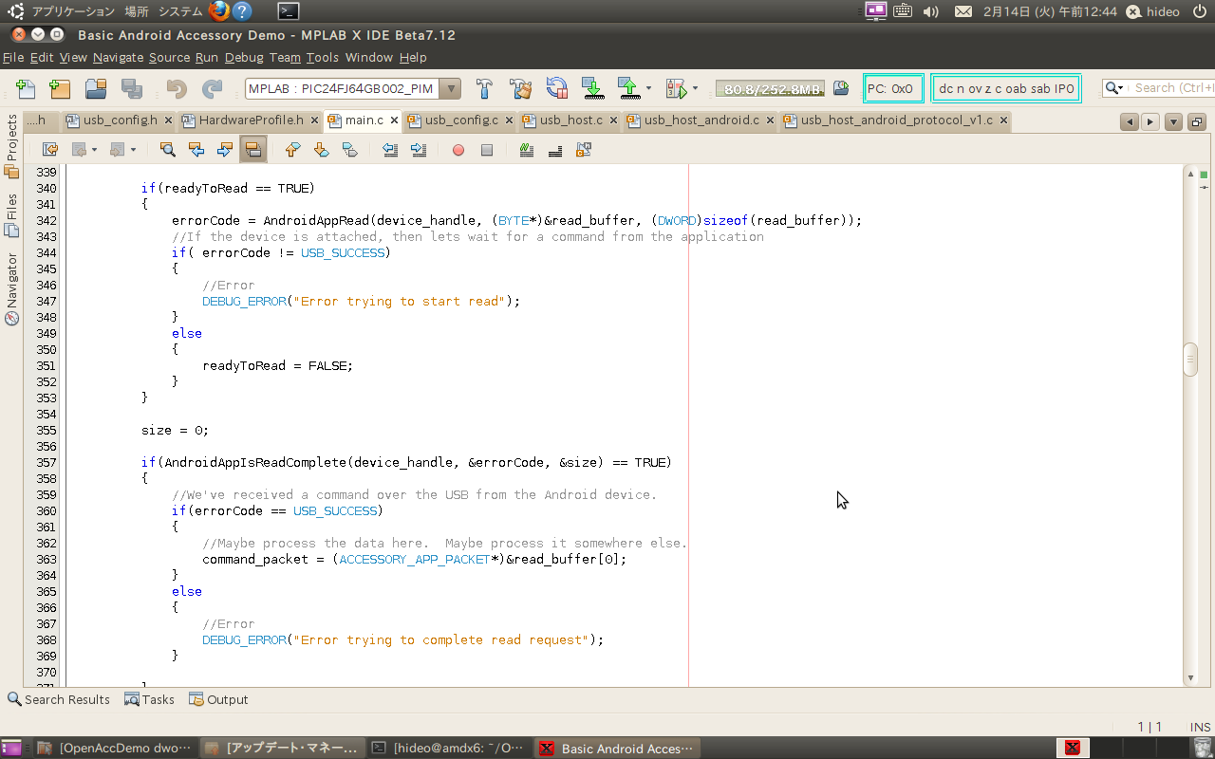
データの受信
読み込み可能なら
AndroidAppRead()でread_bufferにデータを読み込む

Slide 90
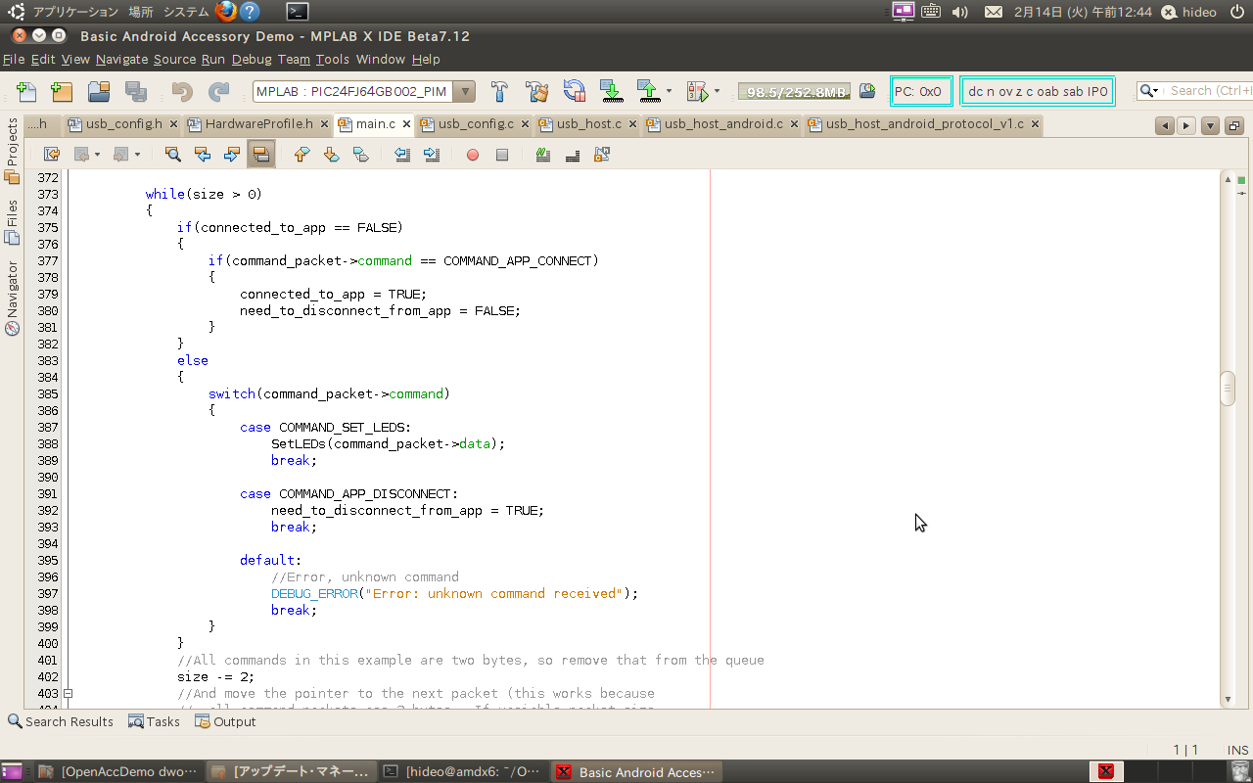
LEDの操作
読み取った情報の先頭が0x01だったら
後続の値はLEDのビット並びなので、SetLEDsに渡す

Slide 91
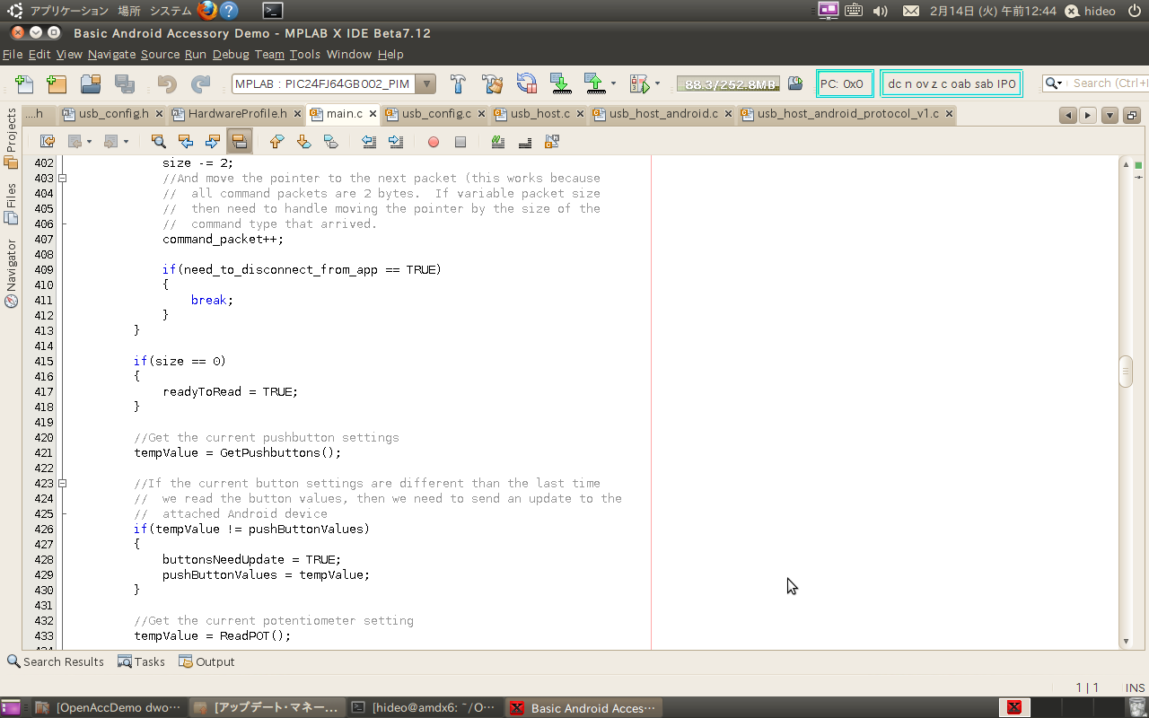
スイッチの値の読みだし
GetPushbuttons()でボタンの値を得て
最新の値から変更があったら
更新が必要と判断

Slide 92
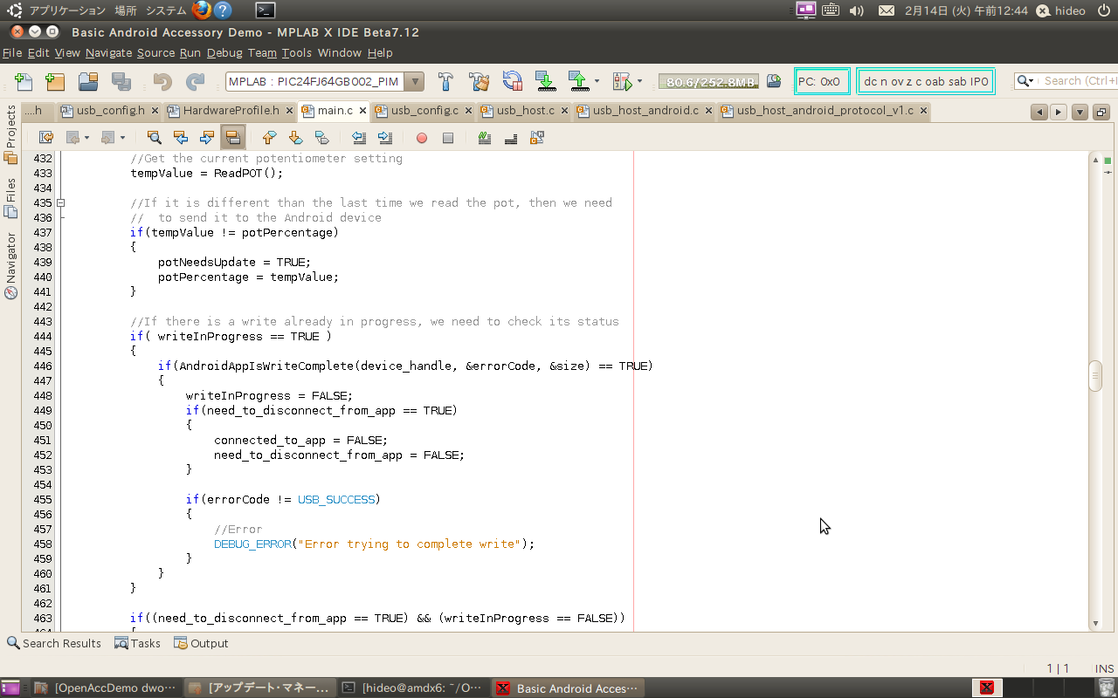
POTの値の読みだし
ReadPOT()でPOTの値を読み
更新の必要性を判断

Slide 93

ボタンデータの送出
ボタンの値に変化があり、書き込み可能なら
Outgoing_packetにコマンド0x02とデータをセット
AndroidAppWriteで送出

Slide 94

POTデータの送出
POT値に変化があり、書き込み可能なら
Outgoing_packetにコマンド0x03とデータをセット
AndroidAppWriteで送出

Slide 95

SetLEDs

Slide 96

GetPushbuttons
ボタンに対応したビットを立てて復帰

Slide 97

POTの読み取り
POTの読み込み

Slide 98

ADCの起動と読み込み
AD1CON1bits.SAMPを1に
しばらく待って
AD1CON1bits.SAMPを0に
しばらく待って
ADCON1bits.DONEが1になるのを待つ
ADC1BUF0に10ビットの値が格納
×100 して÷1023
0v-3.3vの範囲の値が0～100%の値に

Slide 99
Part5 Android側の仕組み

Slide 100
Android USB Accessory
Android 2.3.4(API Level10)にバックポート
com.android.future.usb
add-on Google APIs Android API 10が必要
http://code.google.com/intl/ja/android/add-ons/google-apis/installing.html
Android 3.1 (API level 12)でサポート
Android.hardware.usb

Slide 101
Manifiest
Android 2.3.4(API Level10) + add-on
<uses-library>エレメント
com.android.future.usb.accessory
Android 3.1 (API level 12)
<uses-feature>エレメント
android.hardware.usb.accessory

Slide 102
API
Android 2.3.4(API Level10) + add-on
UsbManager manager = UsbManager.getInstance(this);
UsbAccessory accessory = UsbManager.getAccessory(intent);
Android 3.1 (API level 12)
UsbManager manager = (UsbManager) getSystemService(Context.USB_SERVICE);
UsbAccessory accessory = (UsbAccessory) intent.getParcelableExtra(UsbManager.EXTRA_ACCESSORY);

Slide 103
接続の通知
android.hardware.usb.action.USB_ACCESSORY_ATTACHED
メインのActivityに次の２つをペアで記述
<intent-filter> インテントフィルタ
<meta-data> アクセサリ識別のXMLファイル
XMLファイルの記述
<usb-accessory>エレメントに以下を記述
manufacturer
model
version

Slide 104
UsbAccessoryの取得
Android 2.3.4(API Level10) + add-on
UsbAccessory accessory = UsbManager.getAccessory(intent);
Android 3.1 (API level 12)
UsbAccessory accessory = (UsbAccessory)intent.getParcelableExtra(UsbManager.EXTRA_ACCESSORY);

Slide 105
Accessoriesの列挙
Android 2.3.4(API Level10) + add-on
UsbManager manager = UsbManager.getInstance(this);
UsbAccessory[] accessoryList = manager.getAcccessoryList();
Android 3.1 (API level 12)
UsbManager manager = (UsbManager) getSystemService(Context.USB_SERVICE);
UsbAccessory[] accessoryList = manager.getAcccessoryList();

Slide 106
通信の許可
broadcast receiver の作成
Activity の onCreate() にbroadcast receiver を登録
パーミッションダイアログの表示
UsbAccessory accessory;
...
mUsbManager.requestPermission(accessory, mPermissionIntent);

Slide 107
Accessoryとの通信
UsbManagerでfile descripterを取得
InputStream/OutputStreamがEndpointに接続されている
通信はブロックされるの
スレッドを起こして、run()メソッドで通信

Slide 108
APIのまとめ
2.x系と3-4系でAPIが異なる
3-4系はframeworkに実装
2.xではadd-onのlibraryで実装
Manifestに記述する
3-4系はuses-feature, 2.x uses-library
UsbManagerとUsbAccessory を取得する
Readは同期IOなので、別スレッドで呼ぶ

Slide 109
Android Appソースのウォークスルー
AndroidManifest.xml
res/xml/accessory_filter.xml
src/com/microchip/android/BasicAccessoryDemo_API12
$ wc -l *
512 BasicAccessoryDemo.java アプリ本体
138 LEDControl.java LED描画
854 USBAccessoryManager.java
93 USBAccessoryManagerMessage.java
1597 合計

Slide 110
LifeCycle handler
onCreate
92: accessoryManager =
new USBAccessoryManager(handler, USBAccessoryWhat);
onStart
177: this.setTitle("Basic Accessory Demo: Device not connected.");
onResume
185: accessoryManager.enable(this, getIntent());
onPause
242: accessoryManager.disable(this);

Slide 111
USBAccessoryManager.java

Slide 112
USBAccessoryManager.enable
UsbManagerからUsbAccessoryを取得
141: accessories = deviceManager.getAccessoryList();
ファイルディスクリプタを取得
159: parcelFileDescriptor = deviceManager.openAccessory(accessory);
ReadTreadを生成
165: readThread = new ReadThread(parcelFileDescriptor);
outputStreamを取得
178: outputStream = new FileOutputStream(parcelFileDescriptor.getFileDescriptor());

Slide 113

enable - 1
初回のみ
２つのクラス

Slide 114

enable - 2
Accessoryの列挙
FD(EP)の取得
ReadThreadを作る

Slide 115

readThread
inputStreamの設定
Thread Loop
read 同期

Slide 116

enable - 3
outputStreamの設定

Slide 117

enable - 4

Slide 118
USBAccessoryManager.disable
outputStreamをclose
733: outputStream.close();

Slide 119
BasicAccessoryDemo.java

Slide 120

Handler(1)
LEDのUIに変更
UPDATE_LED_SETTING
UIの状態をパケットに

Slide 121

Handler(2)
書き込み
Messageを参照
POTの描画
スイッチの描画

Slide 122
APIの処理
BasicAccesorryDemo.java
USBAccessoryManager.java
UsbManager
UsbManager
UsbManager
UsbAccessory
Filter
Filter
Filter
static char manufacturer[] = "Microchip Technology Inc.";
static char model[] = "Basic Accessory Demo";
static char description[] = DEMO_BOARD_NAME_STRING;
static char version[] = "2.0";
static char uri[] = "http://www.microchip.com/android";
static char serial[] = "N/A";

Slide 123

プログラム構造
BasicAccesorryDemo.java
Main Thread
Read Thread
handler
write
read
USBAccessoryManager.java
UsbManager
UsbAccessory
Filter
EP
EP
LED+値
Button+値
POT+値

Slide 124
まとめ
USB、ADKプロトコルを理解しなくても問題ない
Microchip社提供のソースに記述済
プログラム変更に必要なこと
PICのピン・機能の割り当ての検討
アプリとのプロトコル｛コマンド：値｝を規定
出力、入力、電圧値の入力の追加・削除
このマイコンで他にできる事
PWM
モータ制御、LED輝度制御、RGB-LEDの色管理
SPI/I2C
各種デジタルセンサ、周辺回路（CAN, RTC, 外部メモリなど）
UART
シリアル通信

Slide 125
おわり

